Slide 1
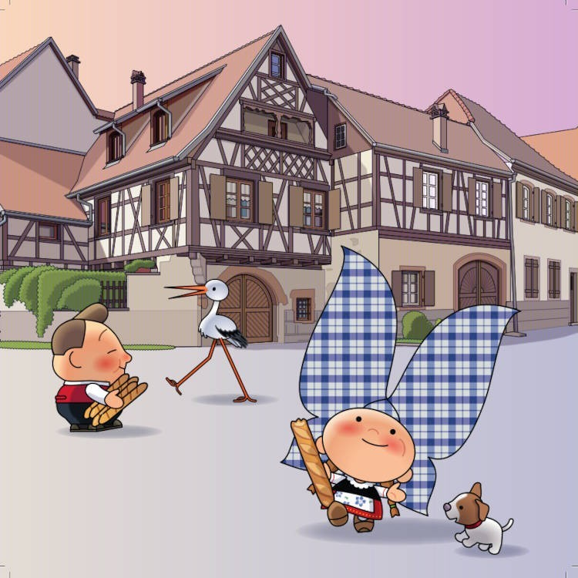



Il ne s’agit pas de transmettre une vision, mais de toucher les gens à travers une image
Villes et villages
Patrimoine D’ Alsace
Dauendorf
Photos prises par un amoureux
du patrimoine ancien
pour le plaisir de partager
et les vestiges de l'Abbaye de Neubourg

Slide 2


Dauendorf et son annexe Neubourg, presque 1500 habitants, se caractérise par son environnement naturel : d'une part les collines sous vosgiennes, propices aux labours, sur lesquelles Dauendorf est posé, et d'autre part Neubourg, situé entre la rivière Moder et la lisière de la forêt de Haguenau, sur un important axe routier Haguenau - Bouxwiller ainsi que l'axe Strasbourg - Niederbronn.
Dauendorf est principalement connue de nos jours, outre ses restaurants appréciés de la population locale, par sa maison de retraite, et comme étant la ville natale de l'humoriste Huguette Dreikaus. (Huguette Dreikaus est une forte personnalité de la scène culturelle alsacienne : d'abord professeur d'allemand, elle devient femme de lettres et de spectacle –déclinant son humour en français, en alsacien et en allemand.)
Neubourg, de taille plus modeste, aux constructions plus modernes,
a démarré son existence récente après la fin de l'activité de l'abbaye à l'issue de la chute de l'Ancien Régime.

Slide 3
C'est à la tradition religieuse que l'on doit dans le village plusieurs anciennes chapelles qui s'entourent de légende. Jadis l'activité agricole était présente sur tout le territoire mais le bourg s'est étendu par l'extension de quartiers résidentiels.
C'est à Dauendorf que l'on retrouve l'une des plus importantes maisons de retraite du territoire. Dauendorf comprend un village annexe, Neubourg, situé dans la vallée de la Moder. C'est au bord de ce cours d'eau qu'une abbaye cistercienne a été érigée au Moyen Âge. L'activité des moines cisterciens a duré jusqu'à la période de la Révolution. Une partie du site
a été conservé et restauré par les propriétaires actuels. Le petit bourg est entouré par la forêt de Haguenau dont les sentiers émerveillent les promeneurs et sont utilisés chaque hiver pour une compétition sportive
de course à pied.

Slide 4
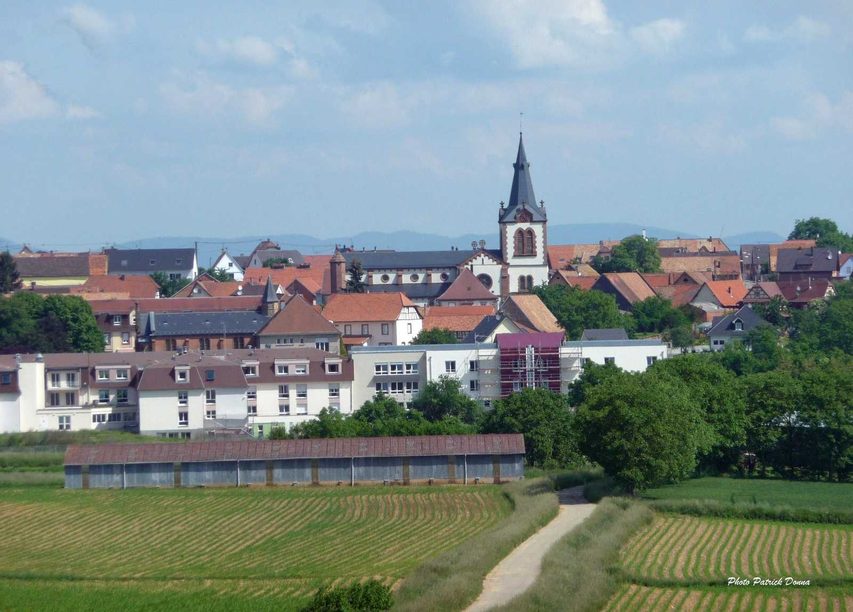

Slide 5
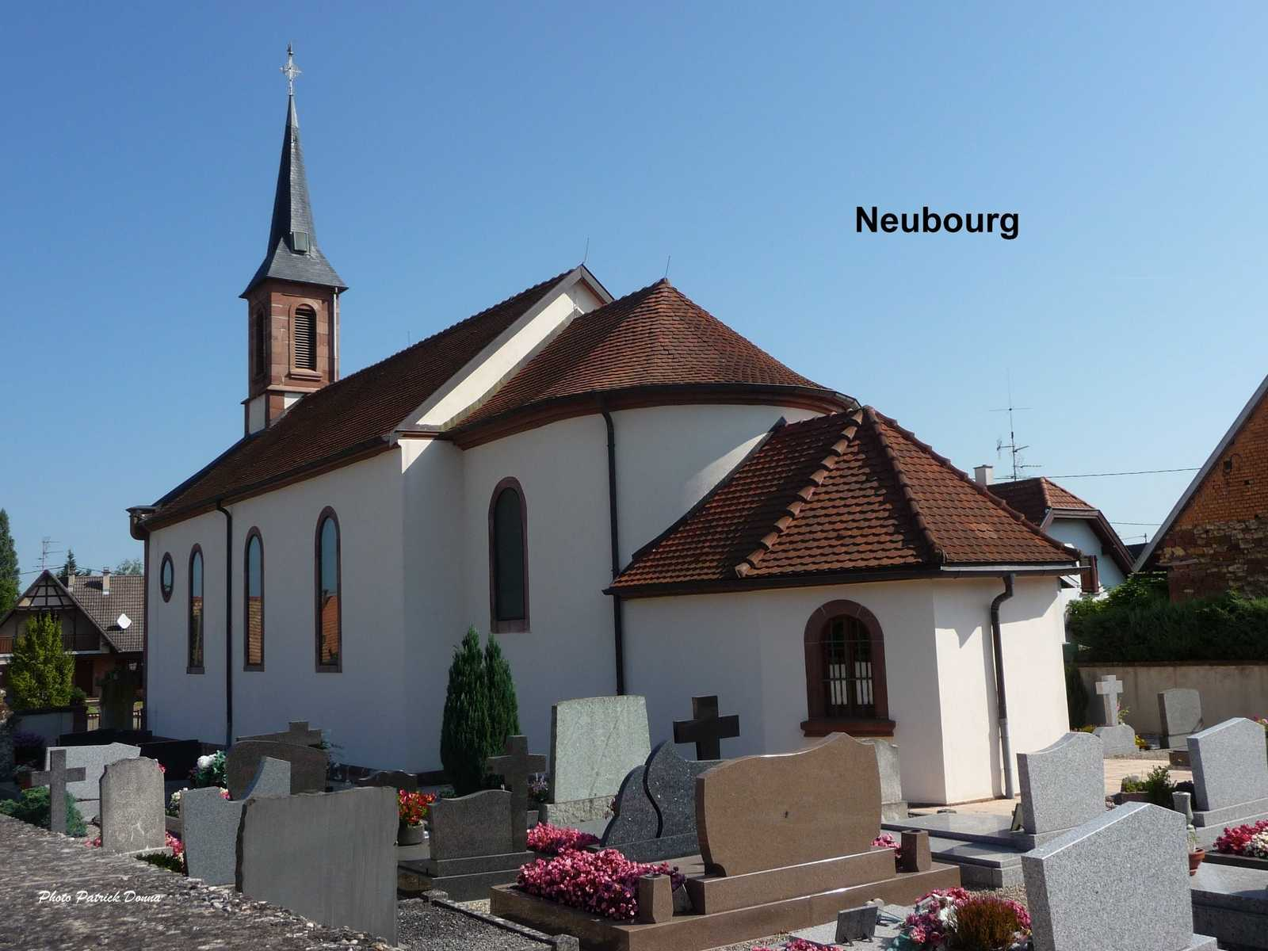

Slide 6
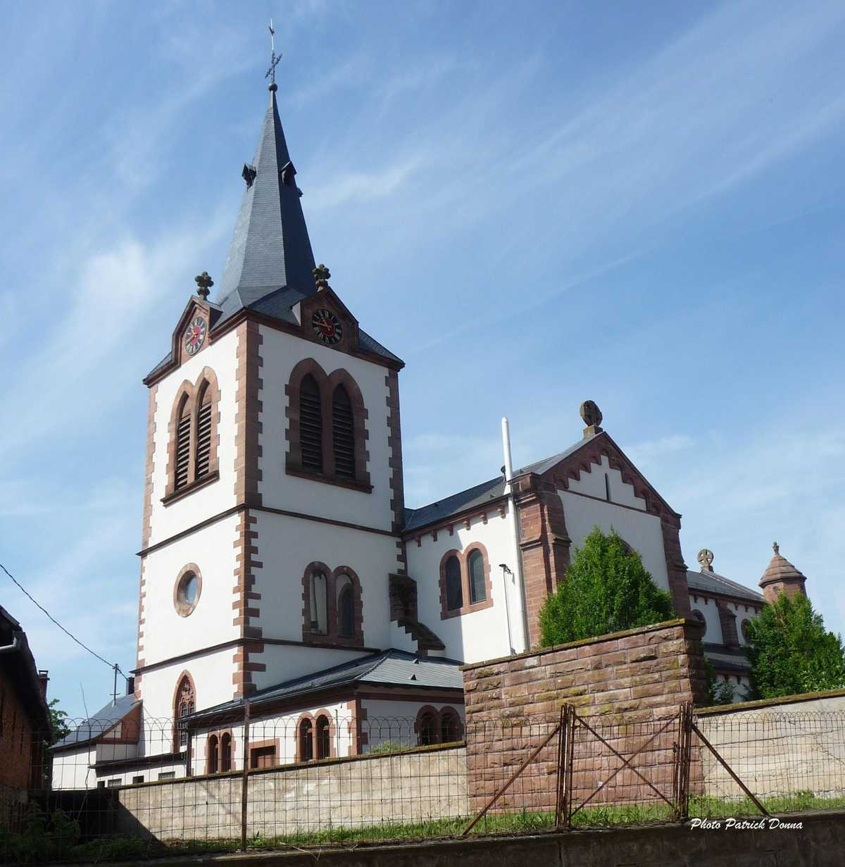

Slide 7
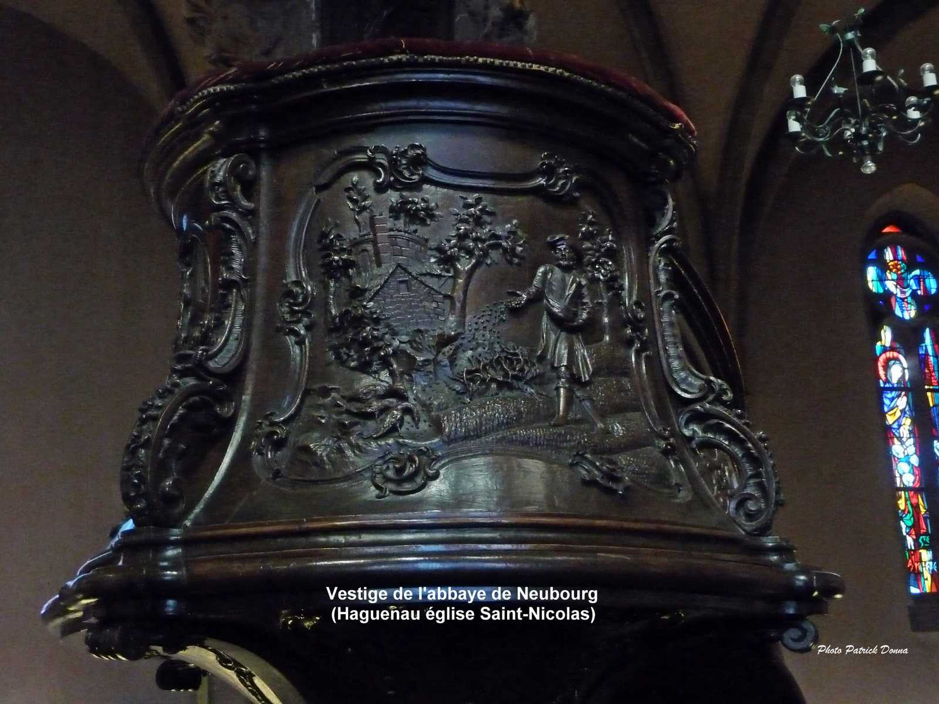

Slide 8
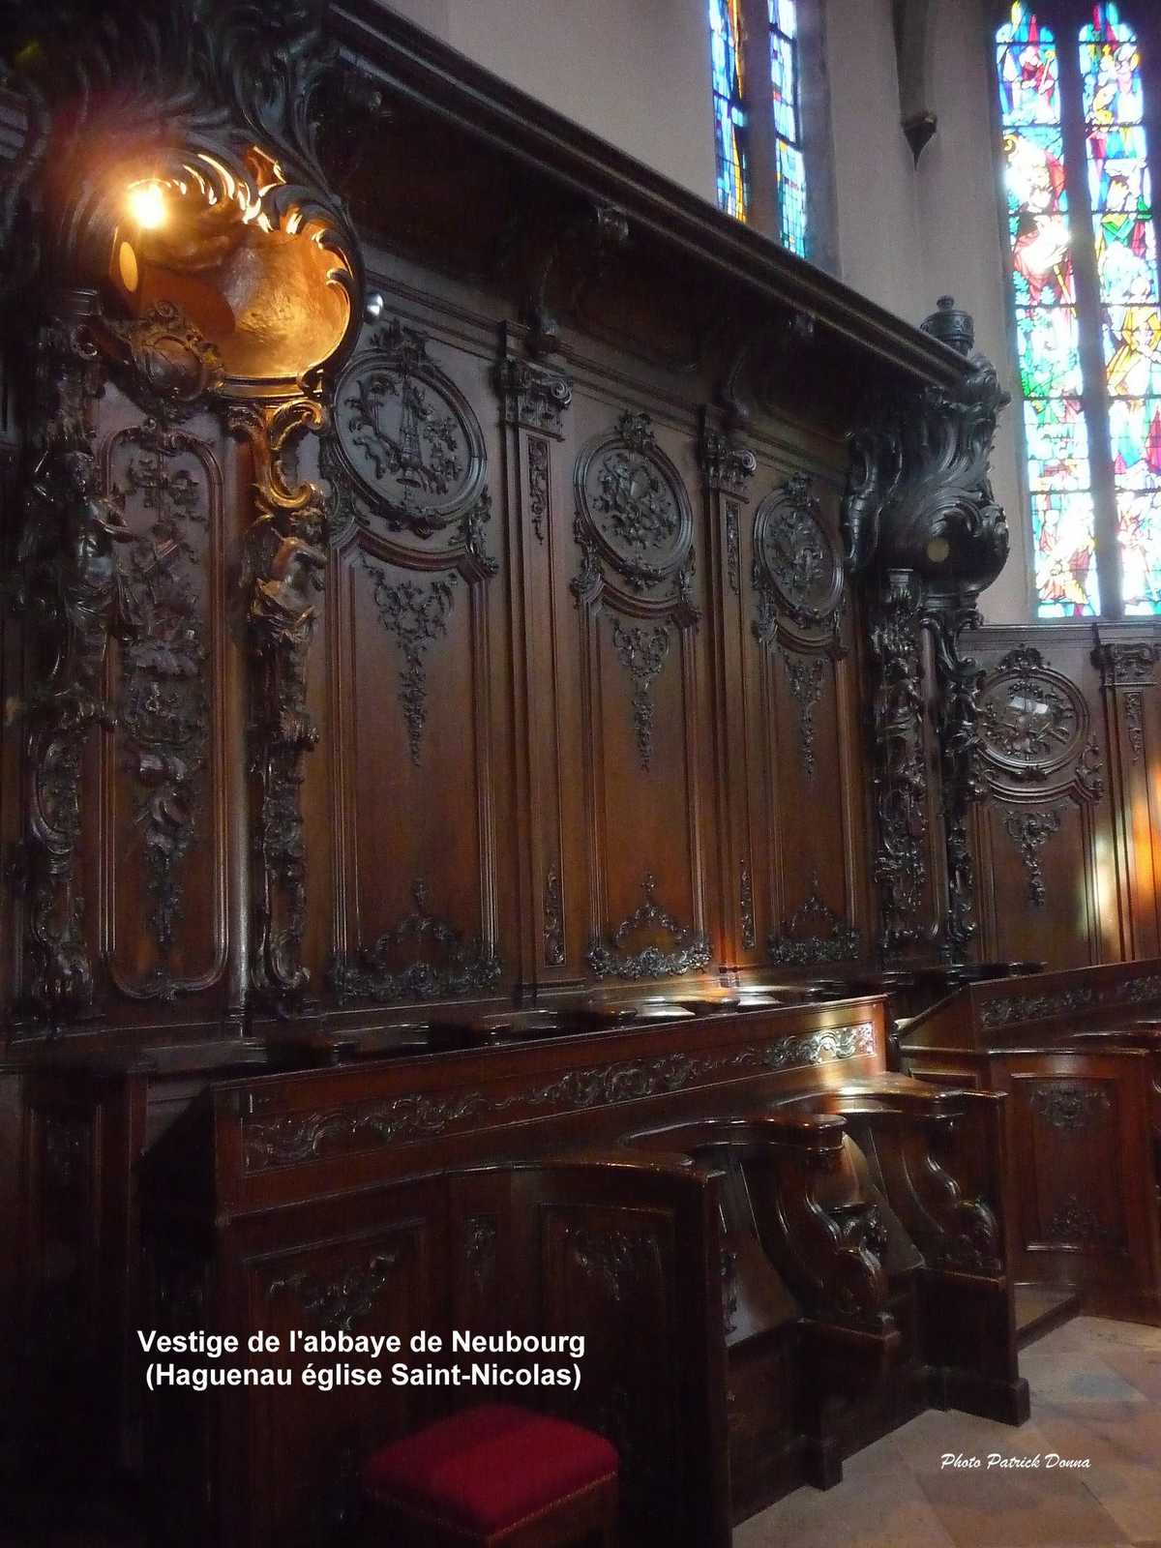

Slide 9
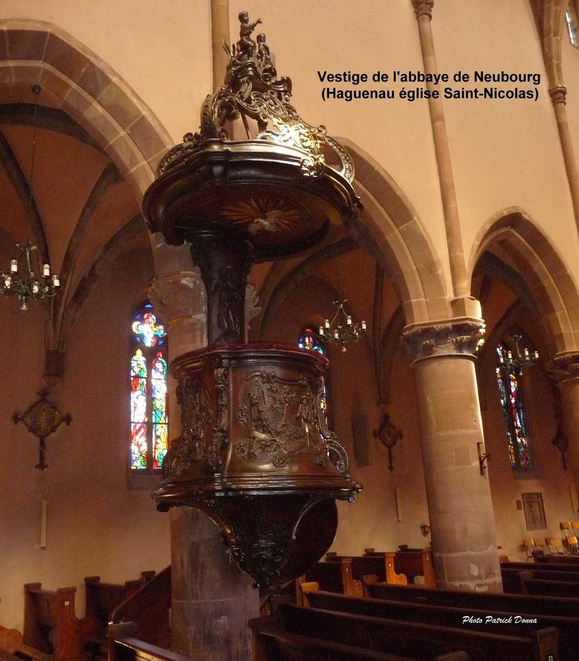

Slide 10
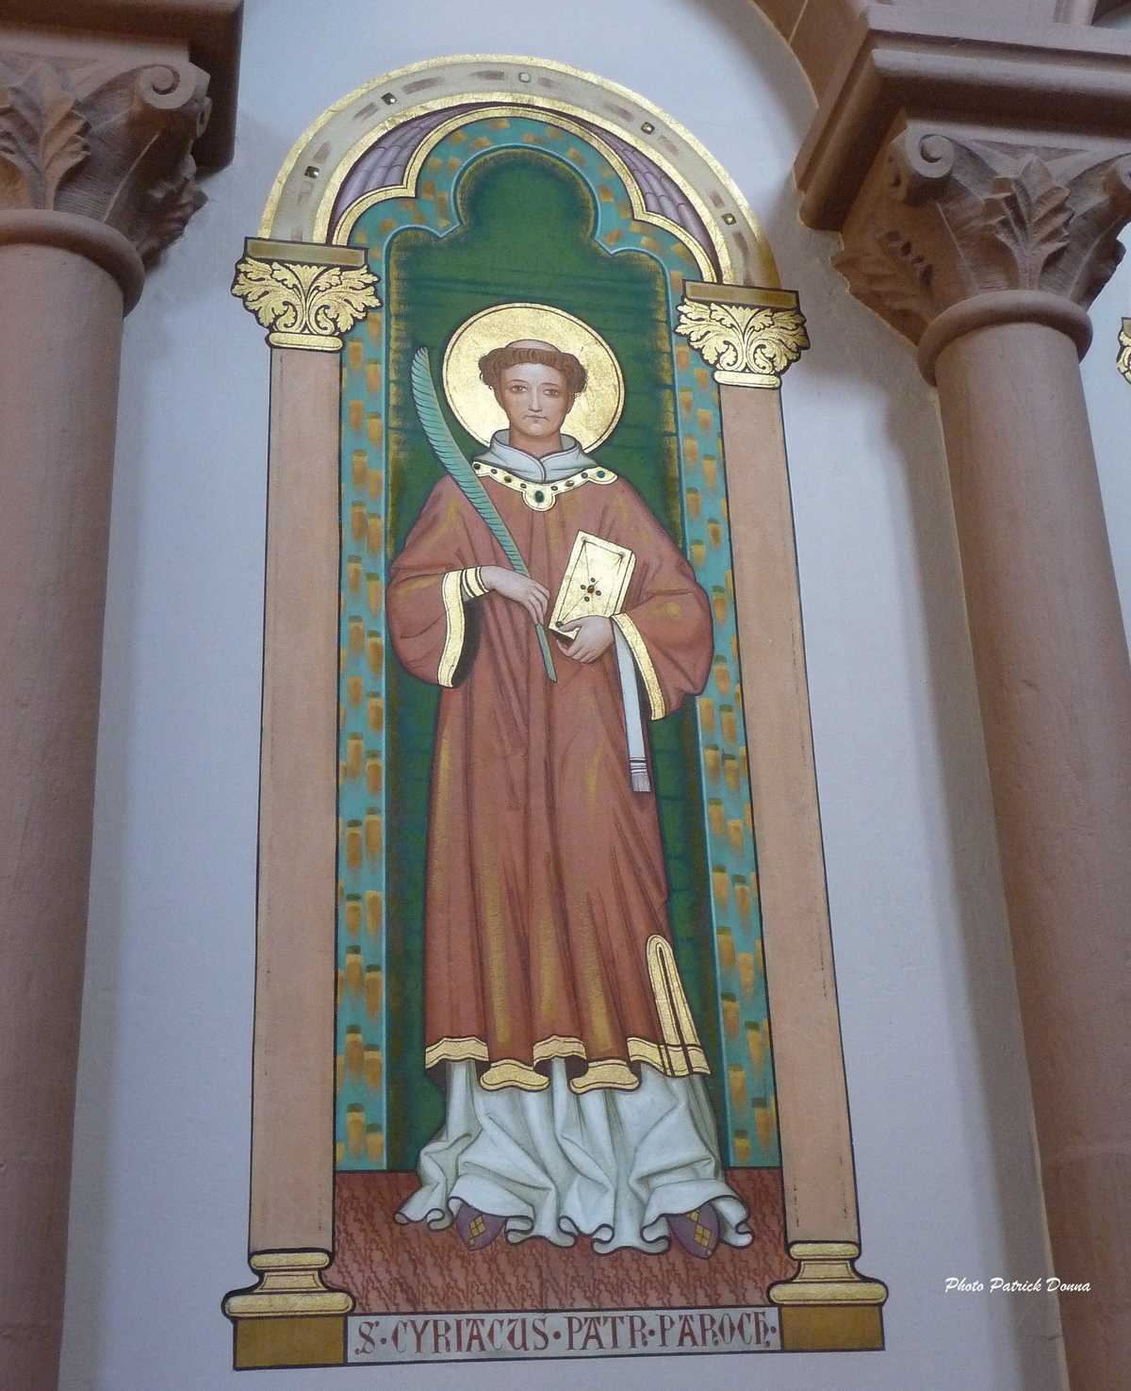

Slide 11
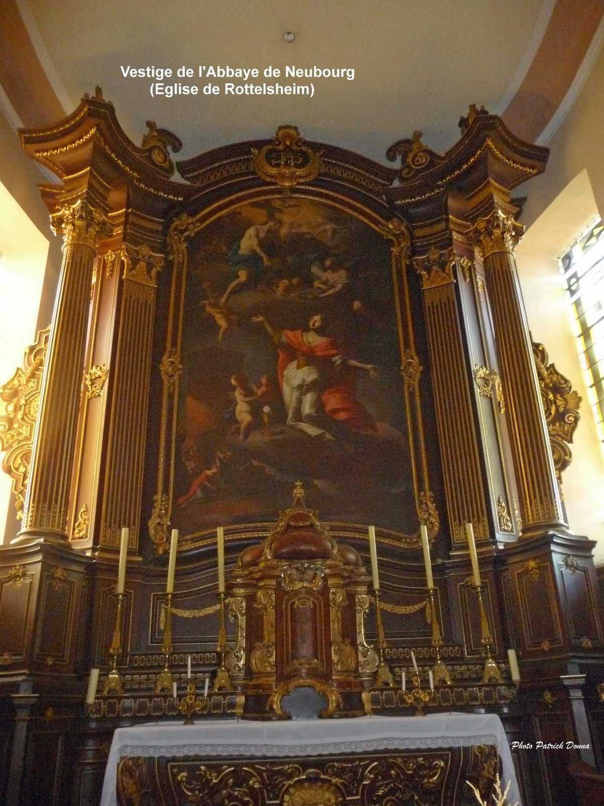

Slide 12
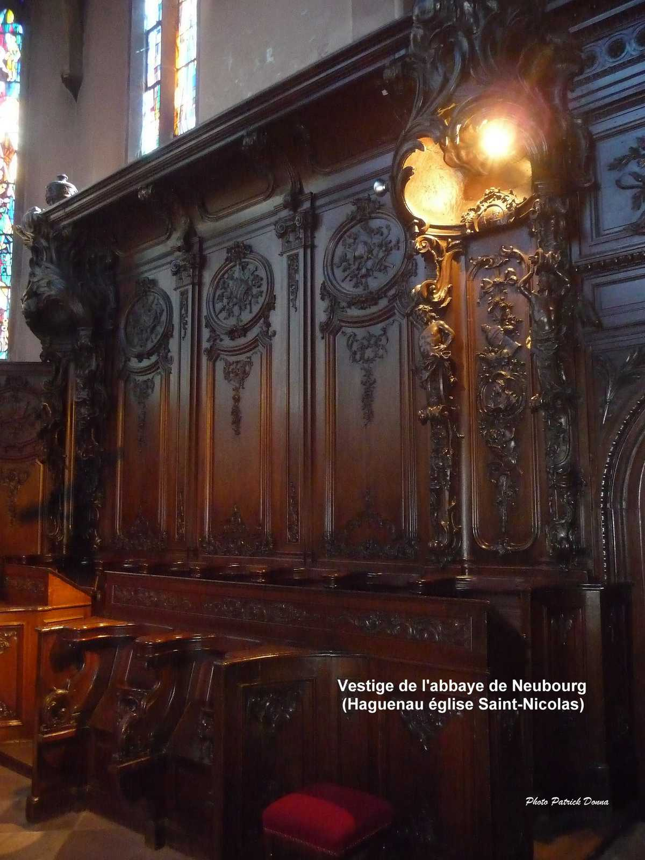

Slide 13
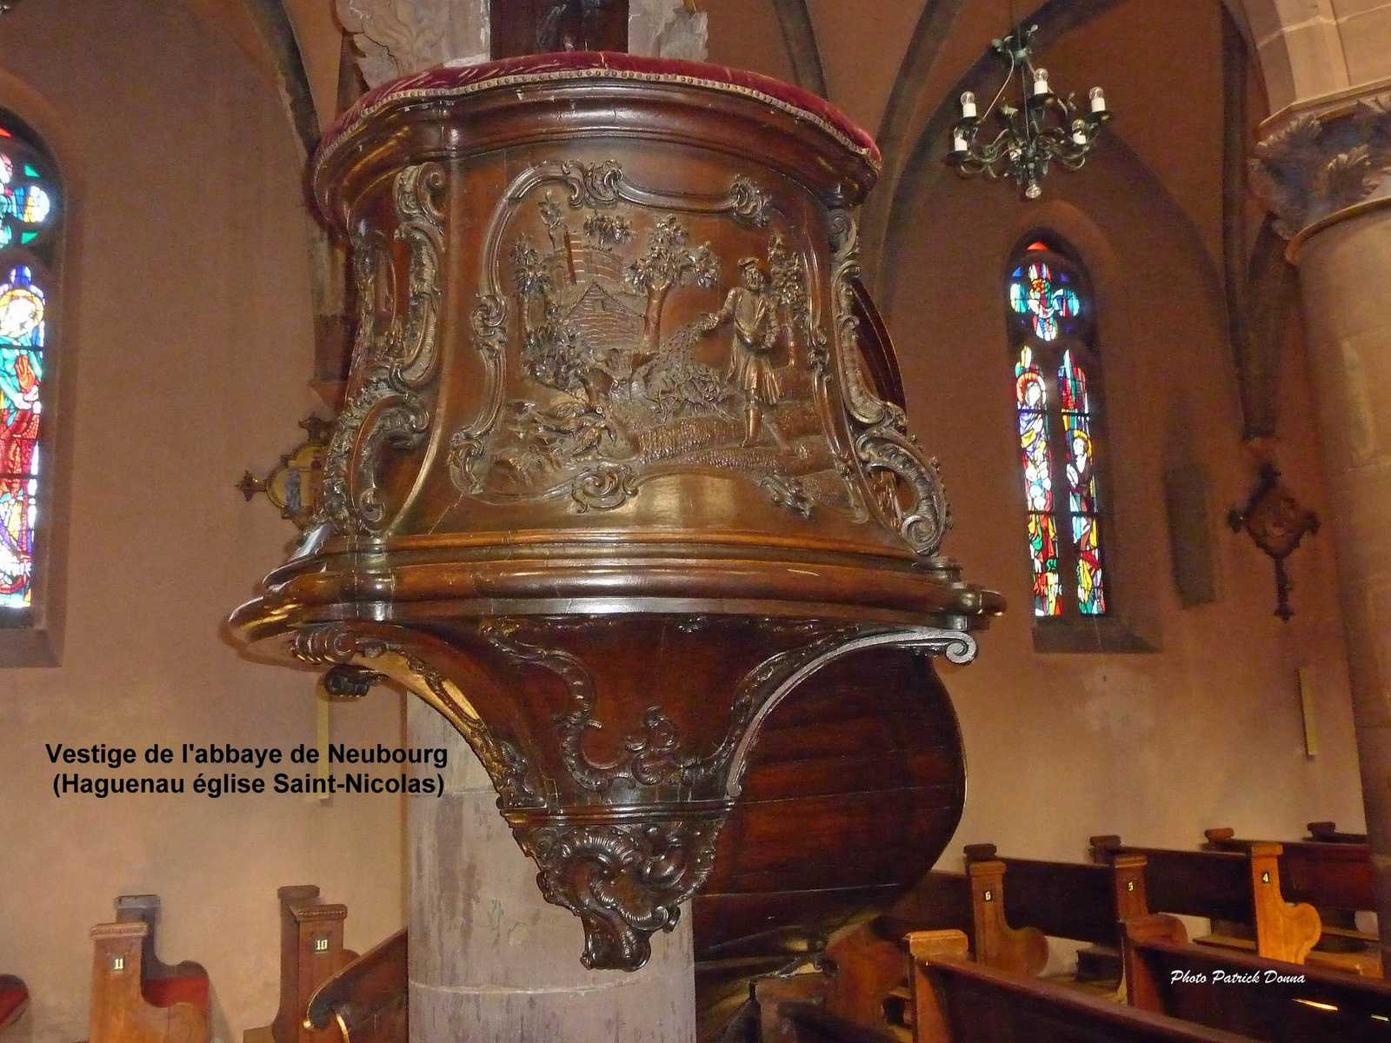

Slide 14
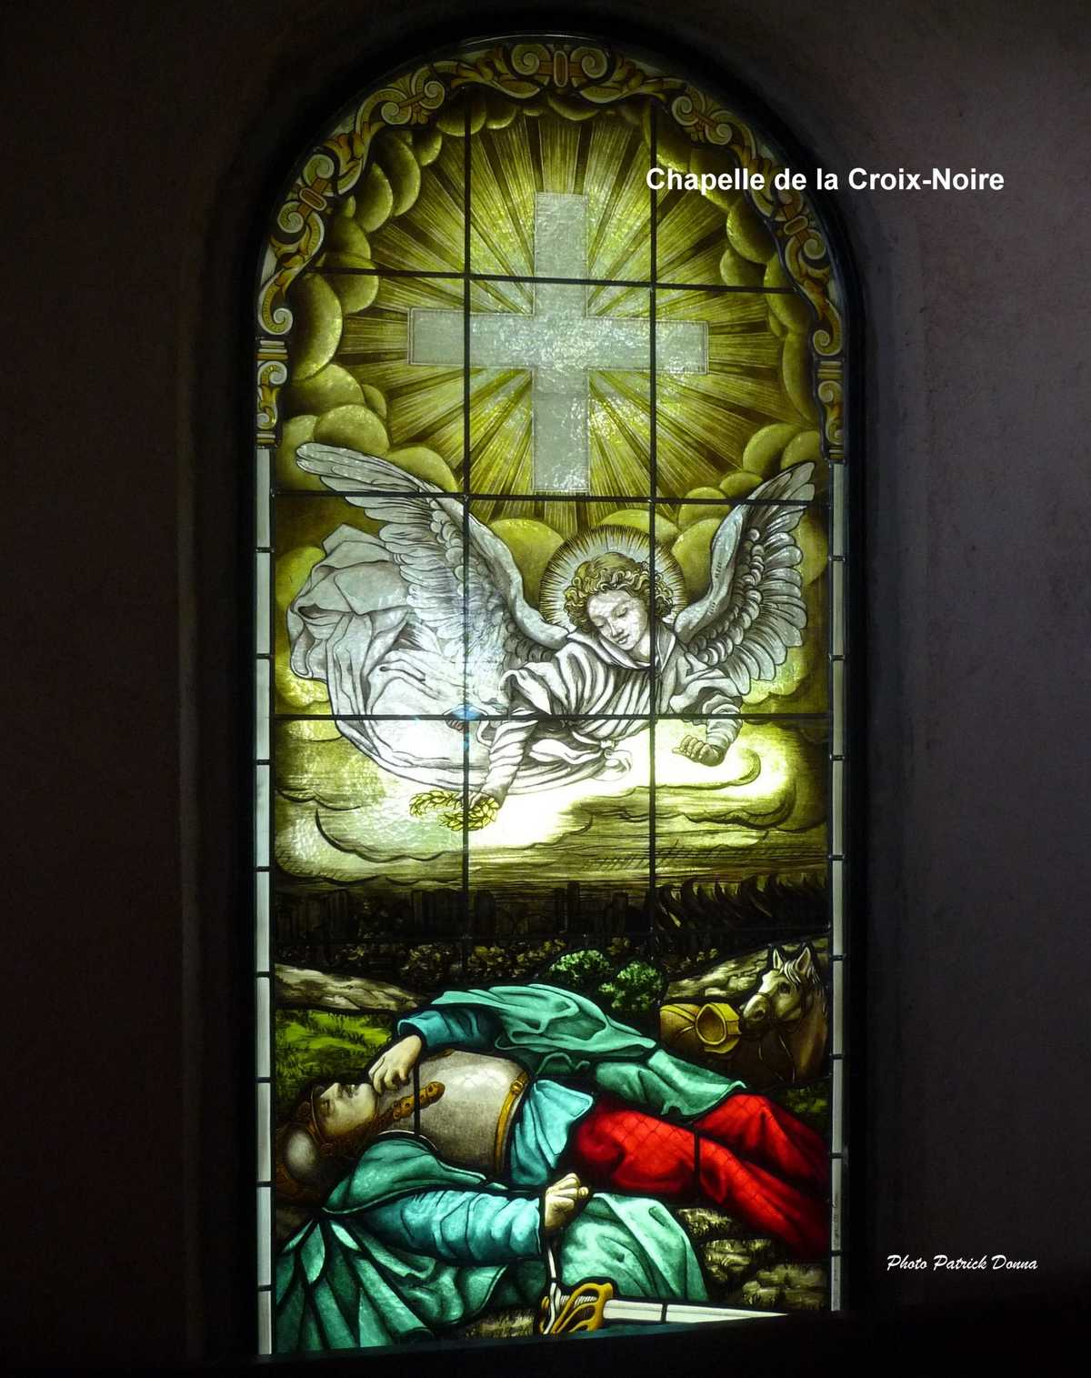

Slide 15
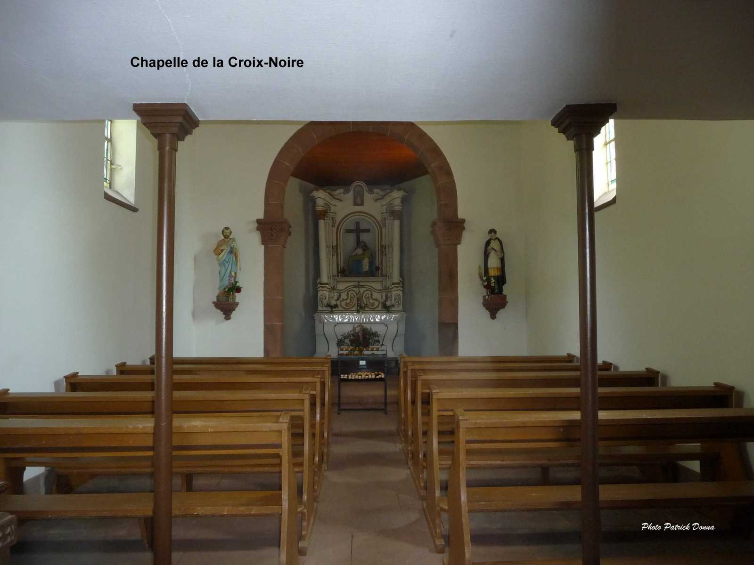

Slide 16


Slide 17
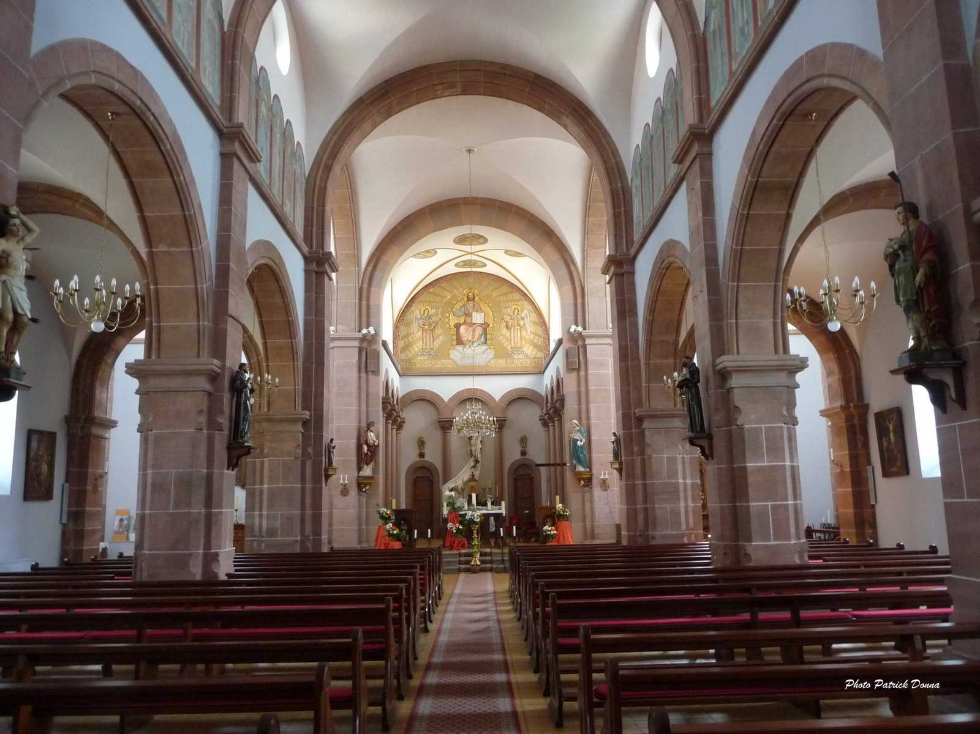

Slide 18
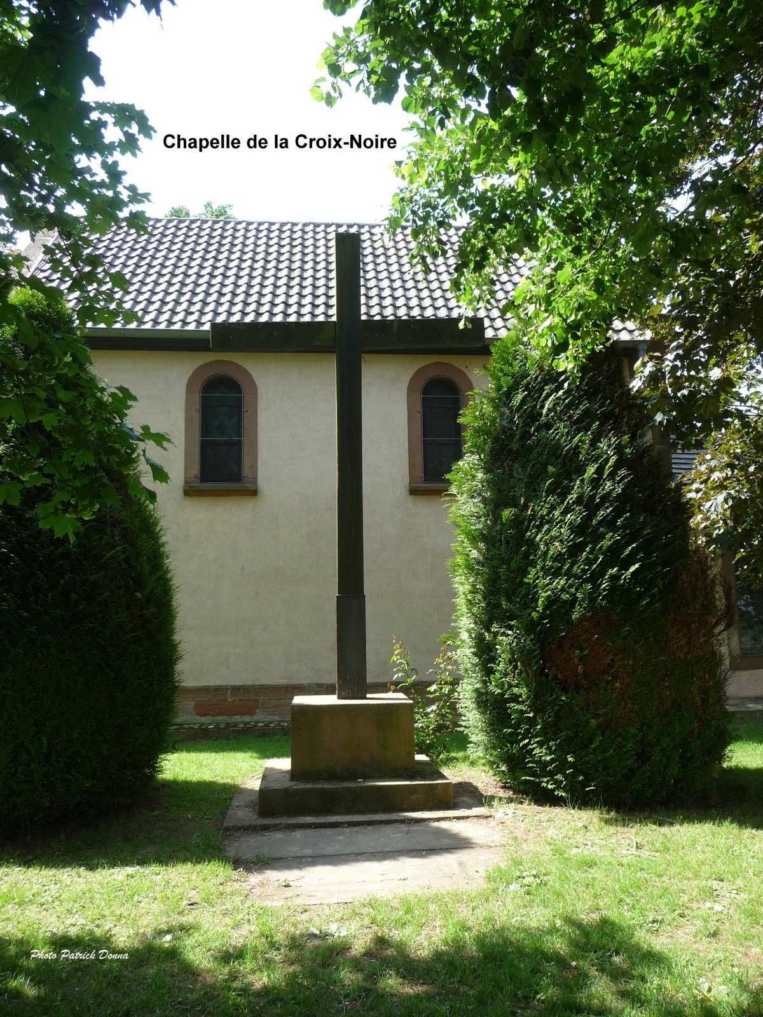

Slide 19
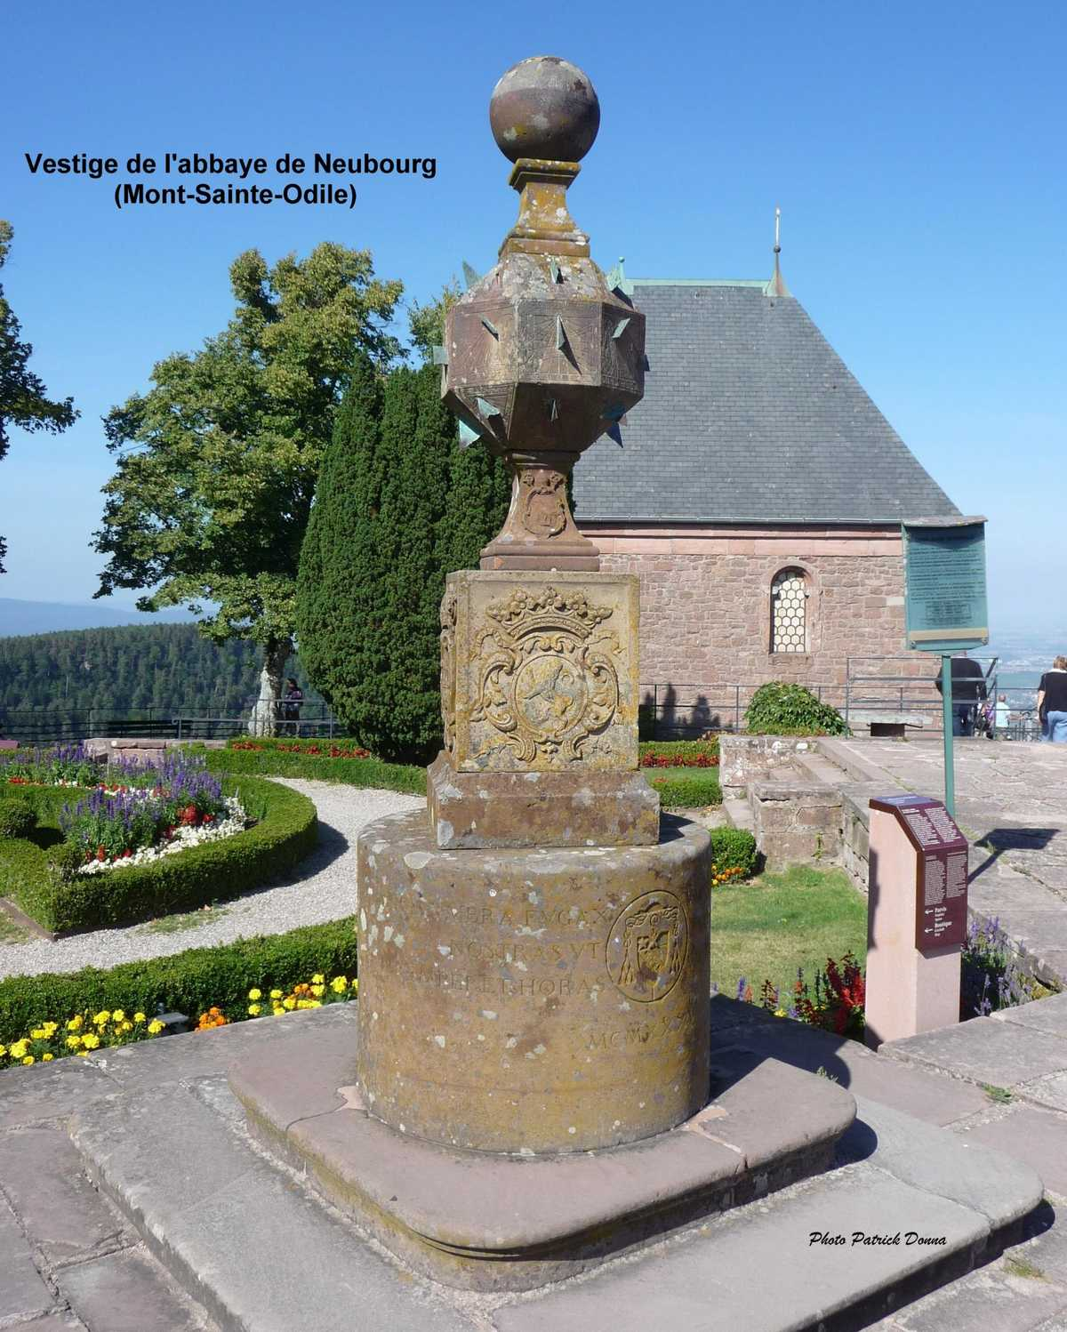

Slide 20
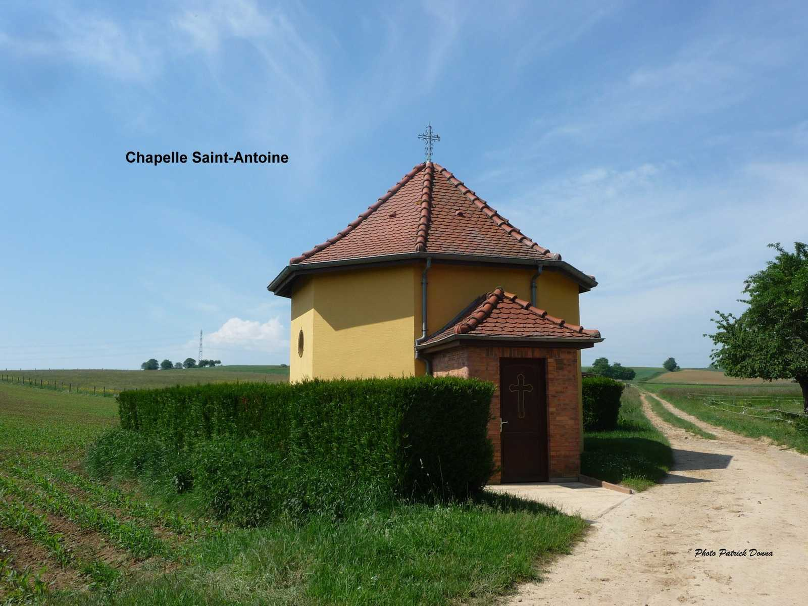

Slide 21
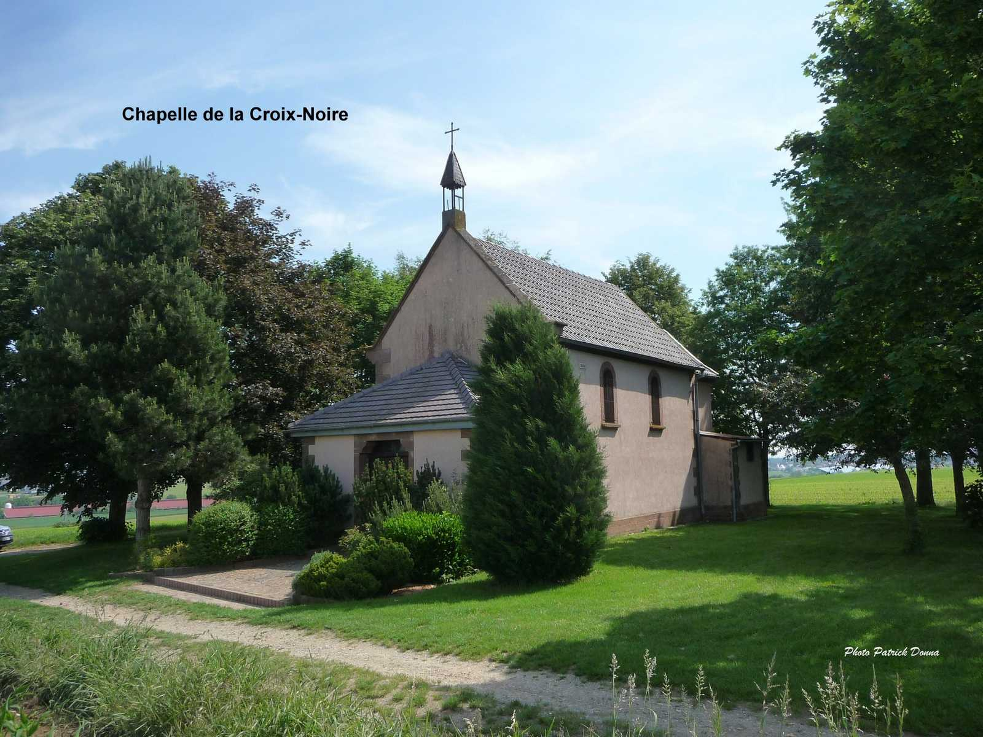

Slide 22
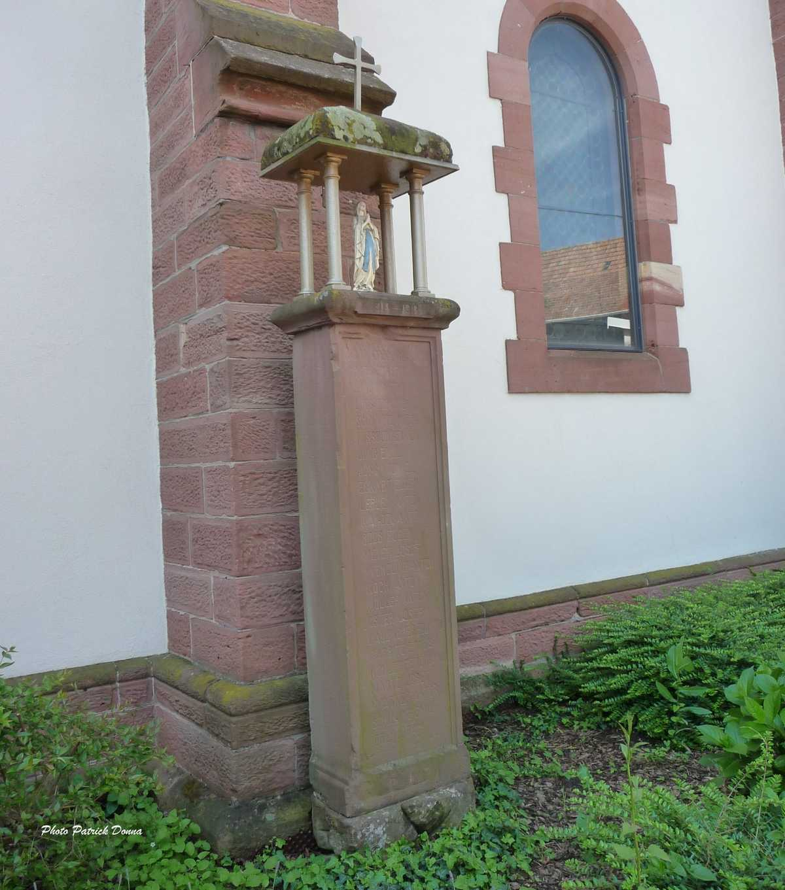

Slide 23
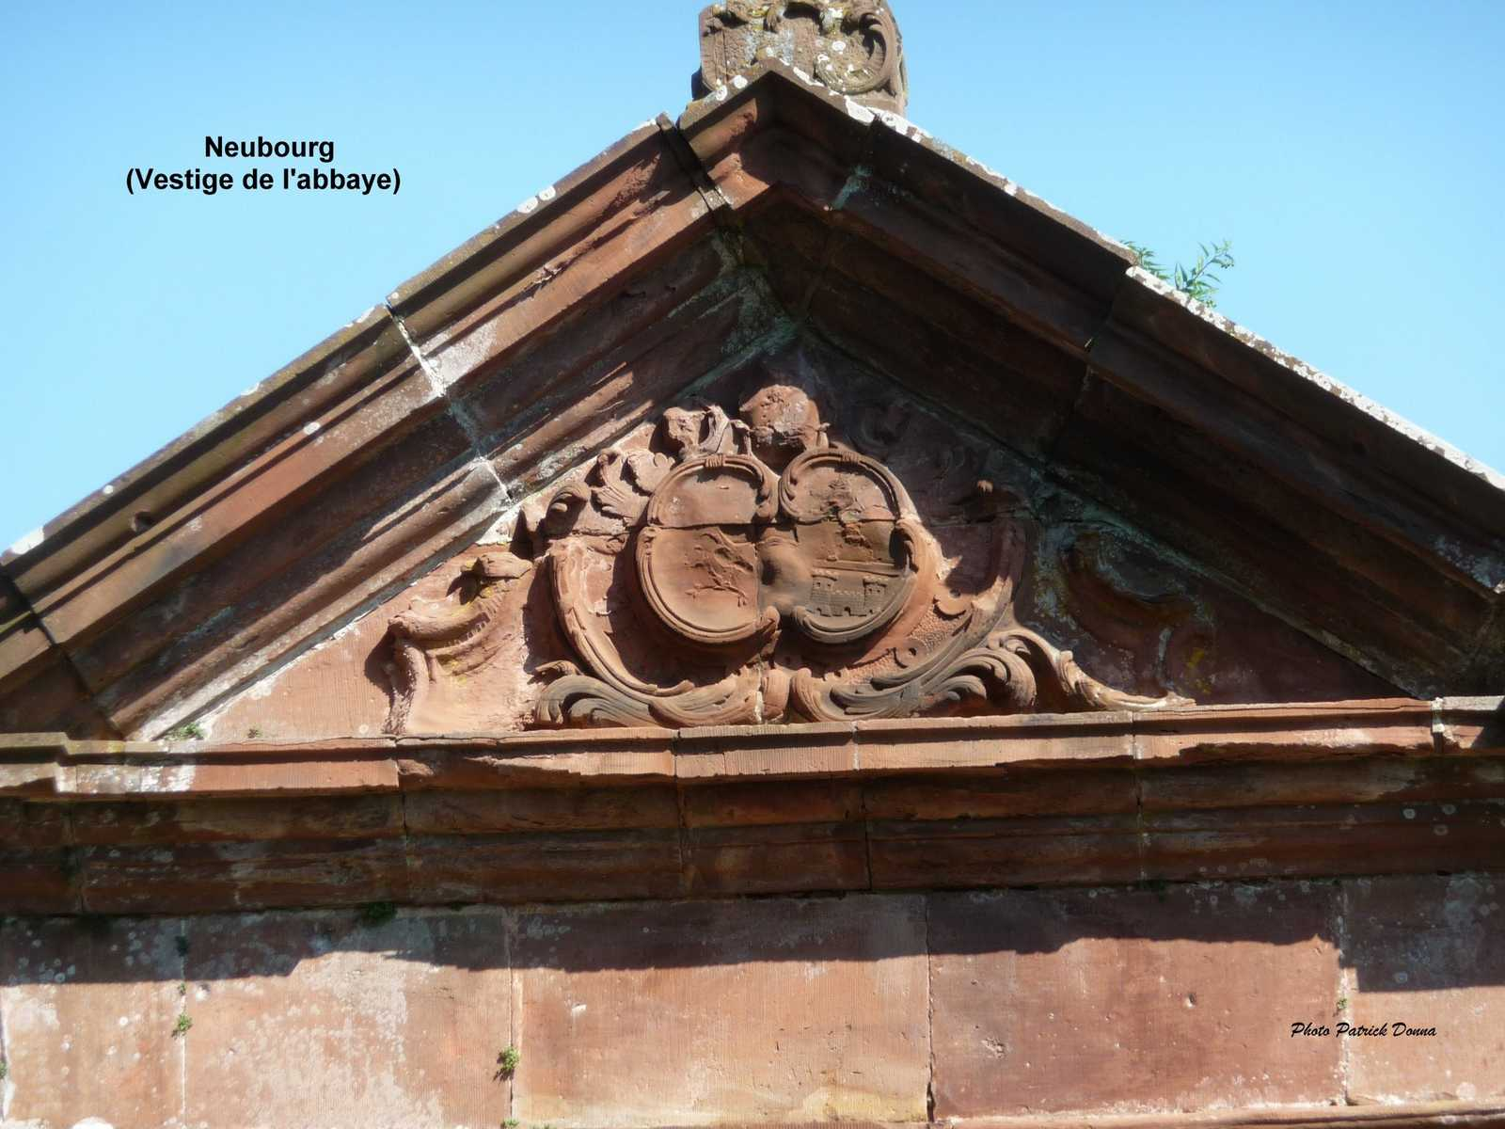

Slide 24
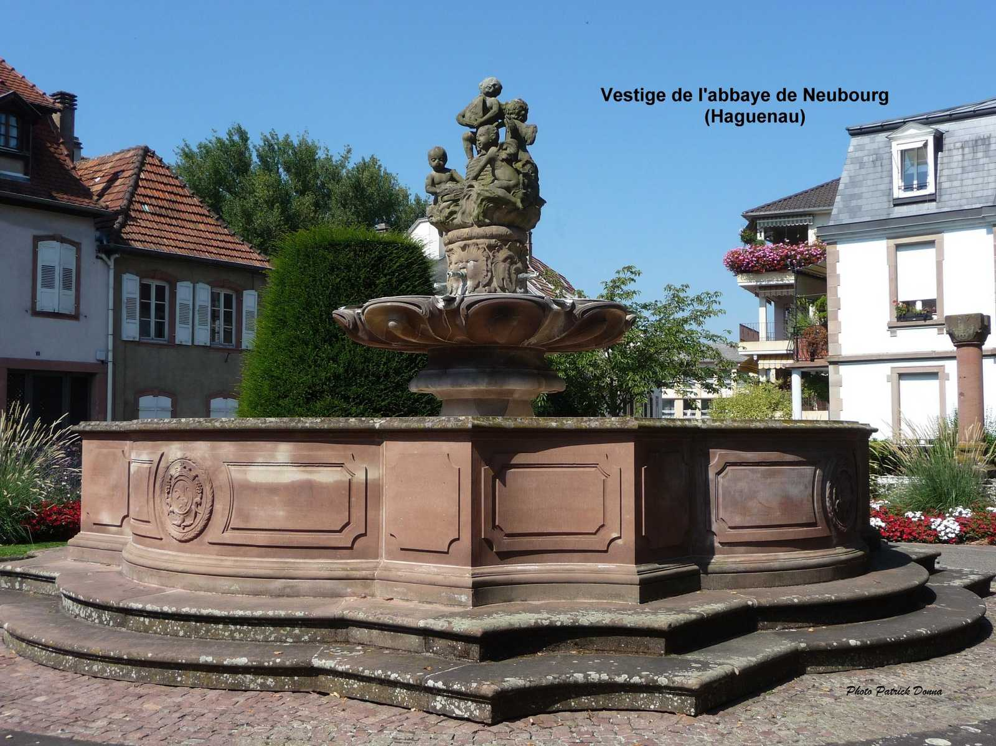

Slide 25
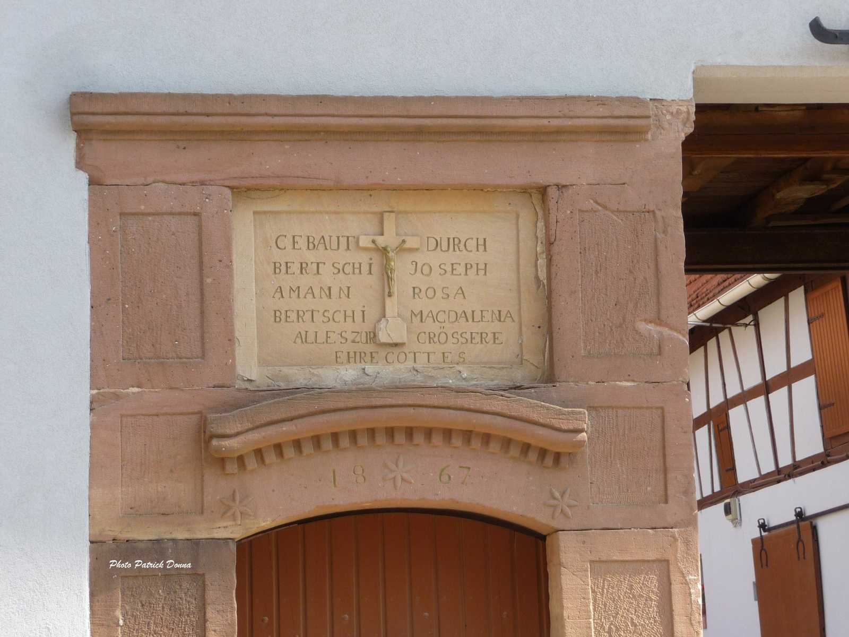

Slide 26
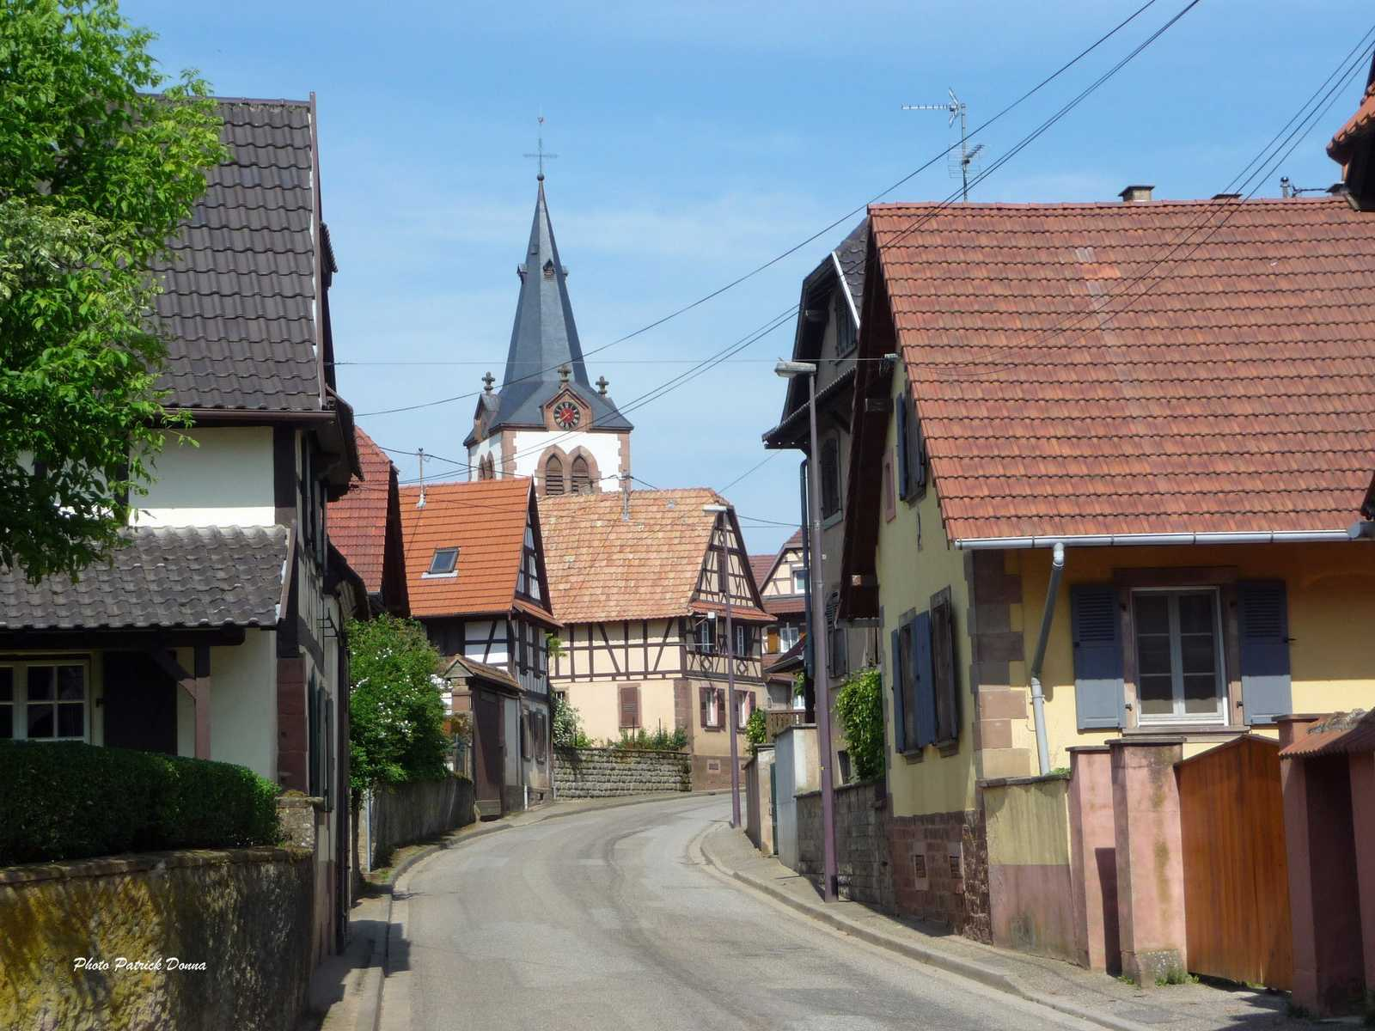

Slide 27
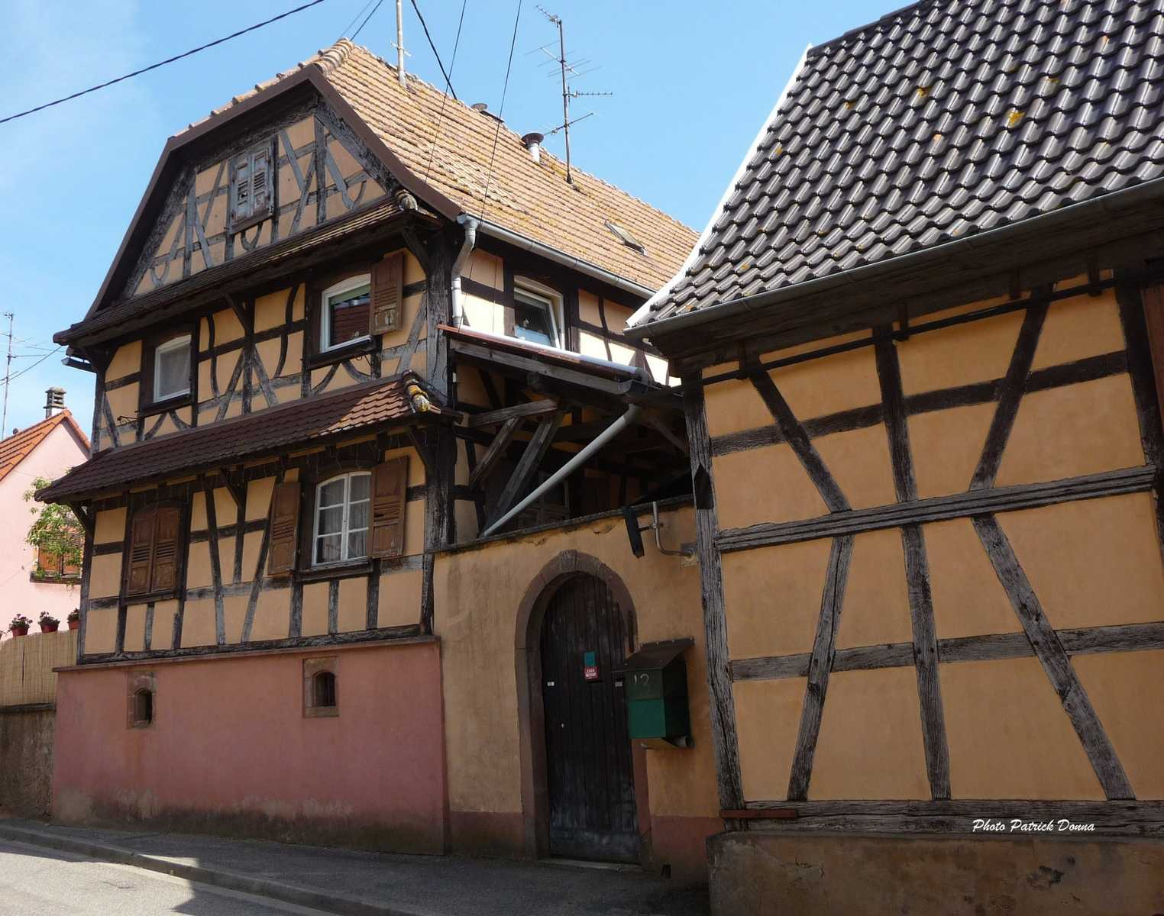

Slide 28
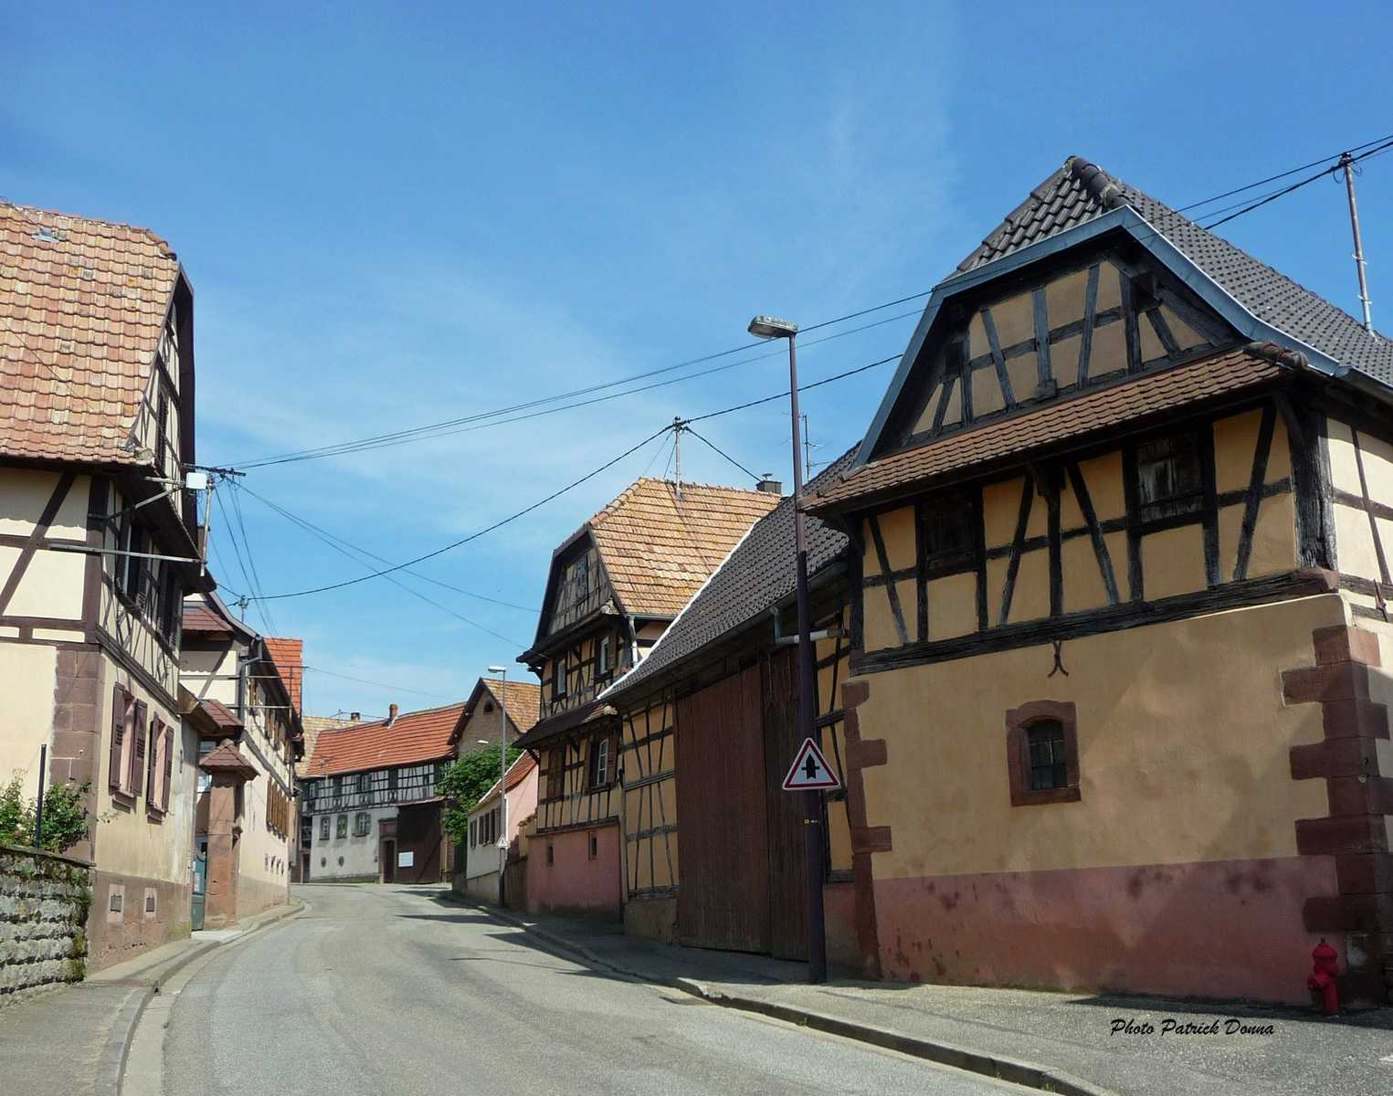

Slide 29
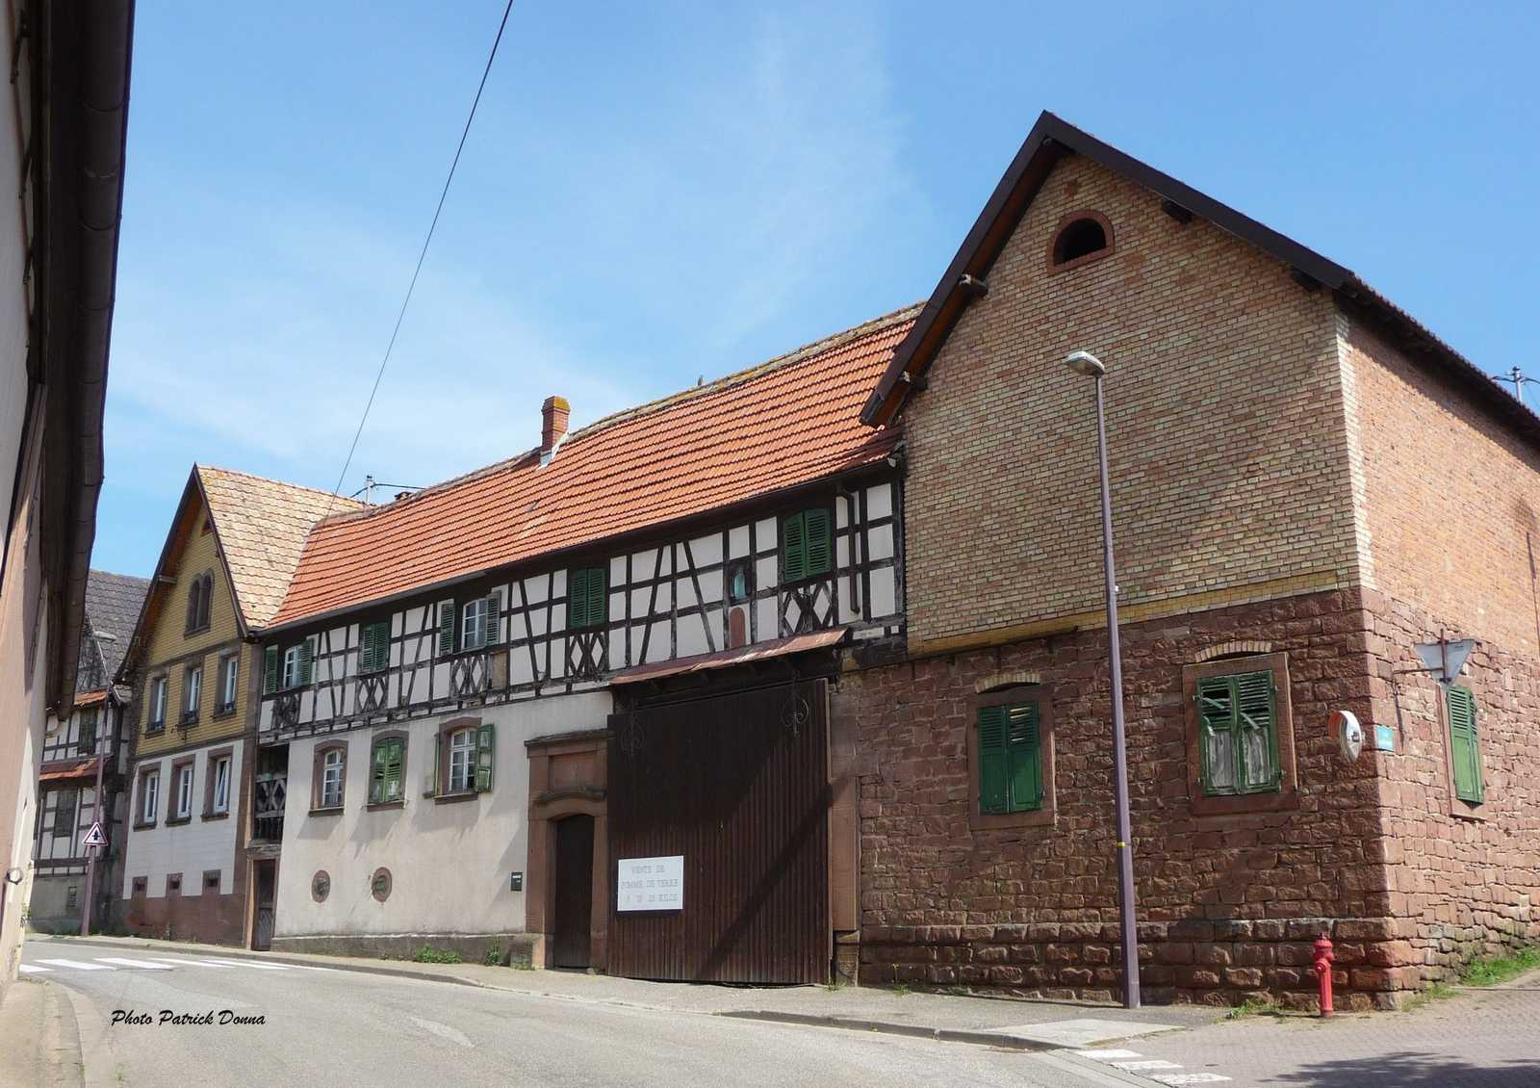

Slide 30
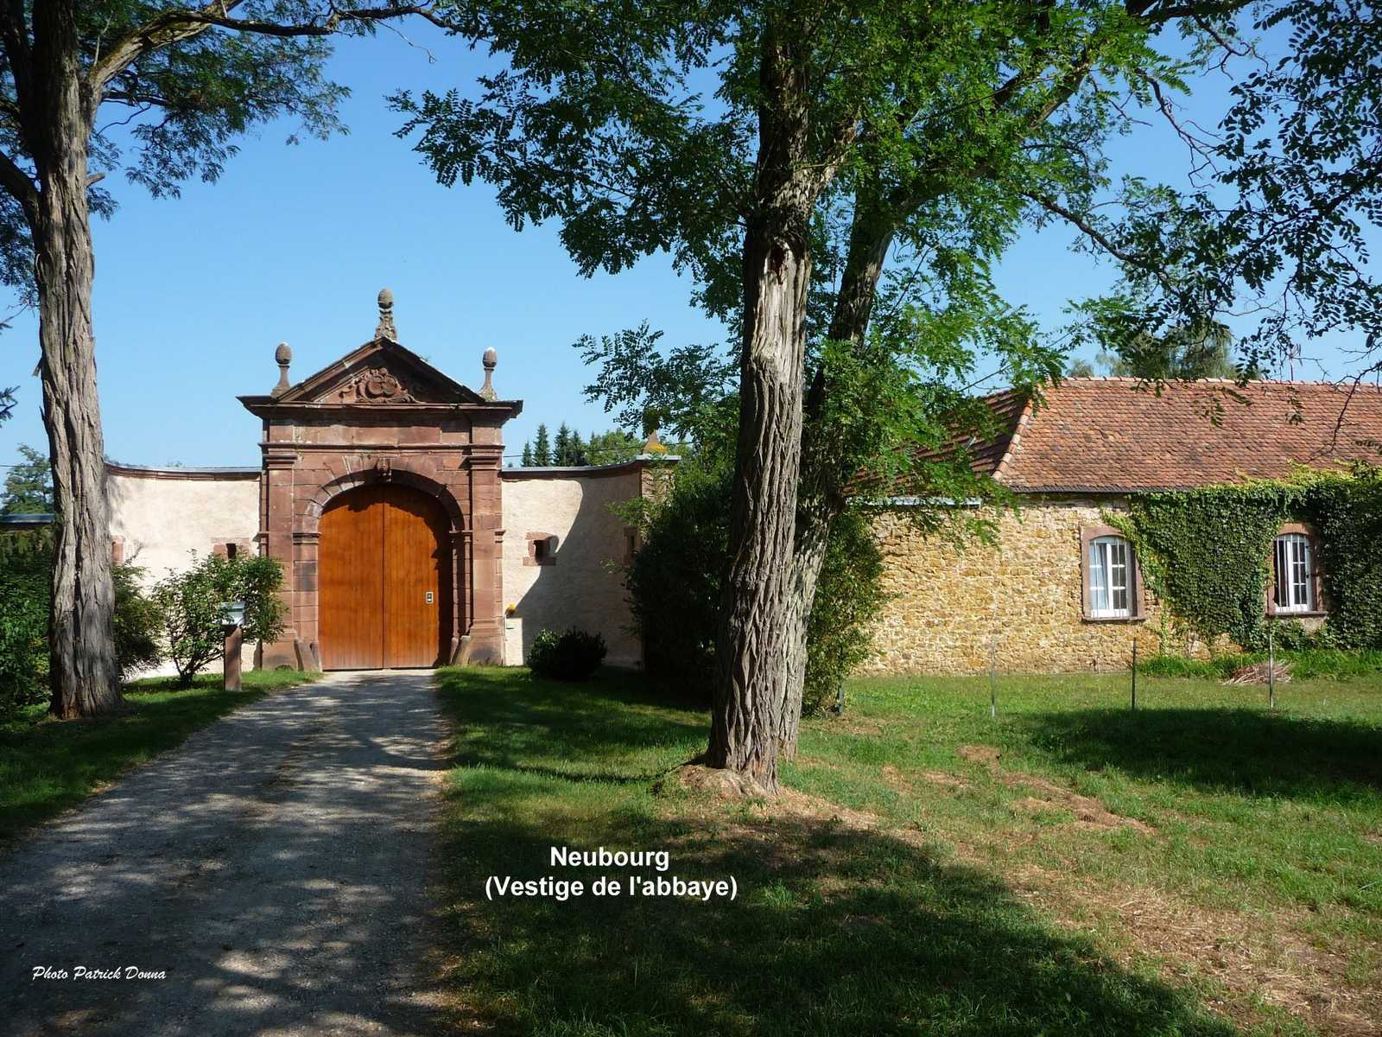

Slide 31
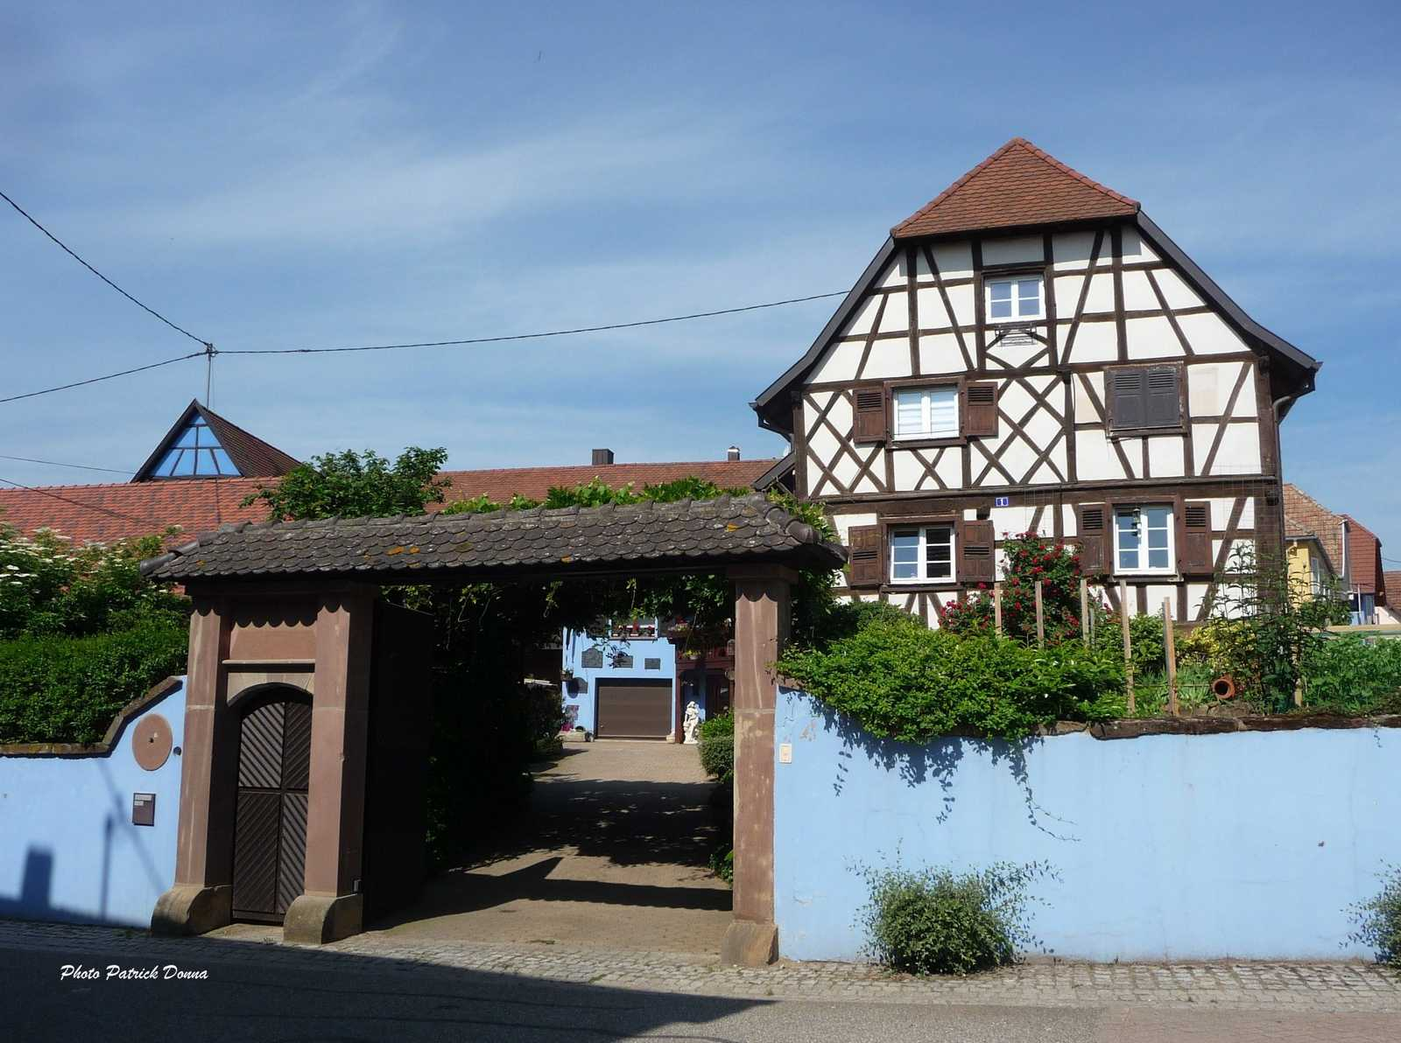

Slide 32
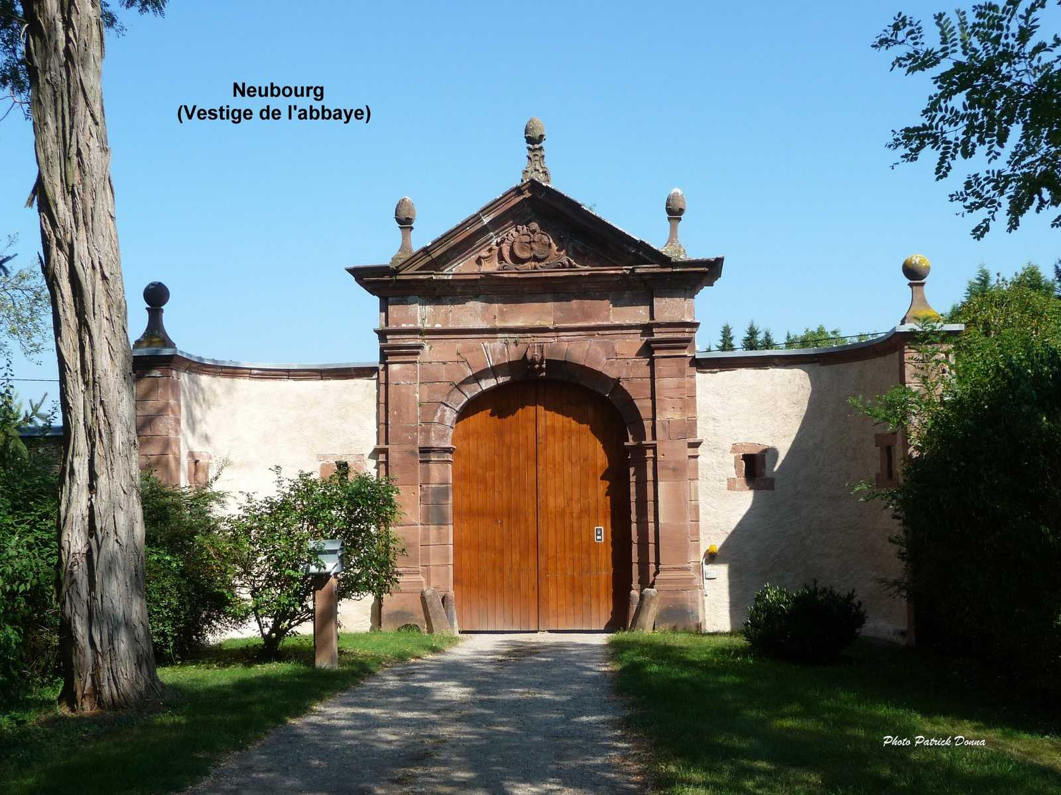

Slide 33
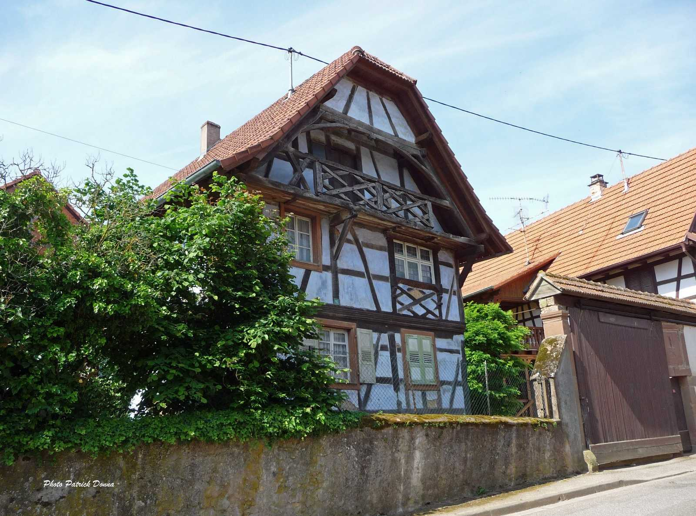

Slide 34
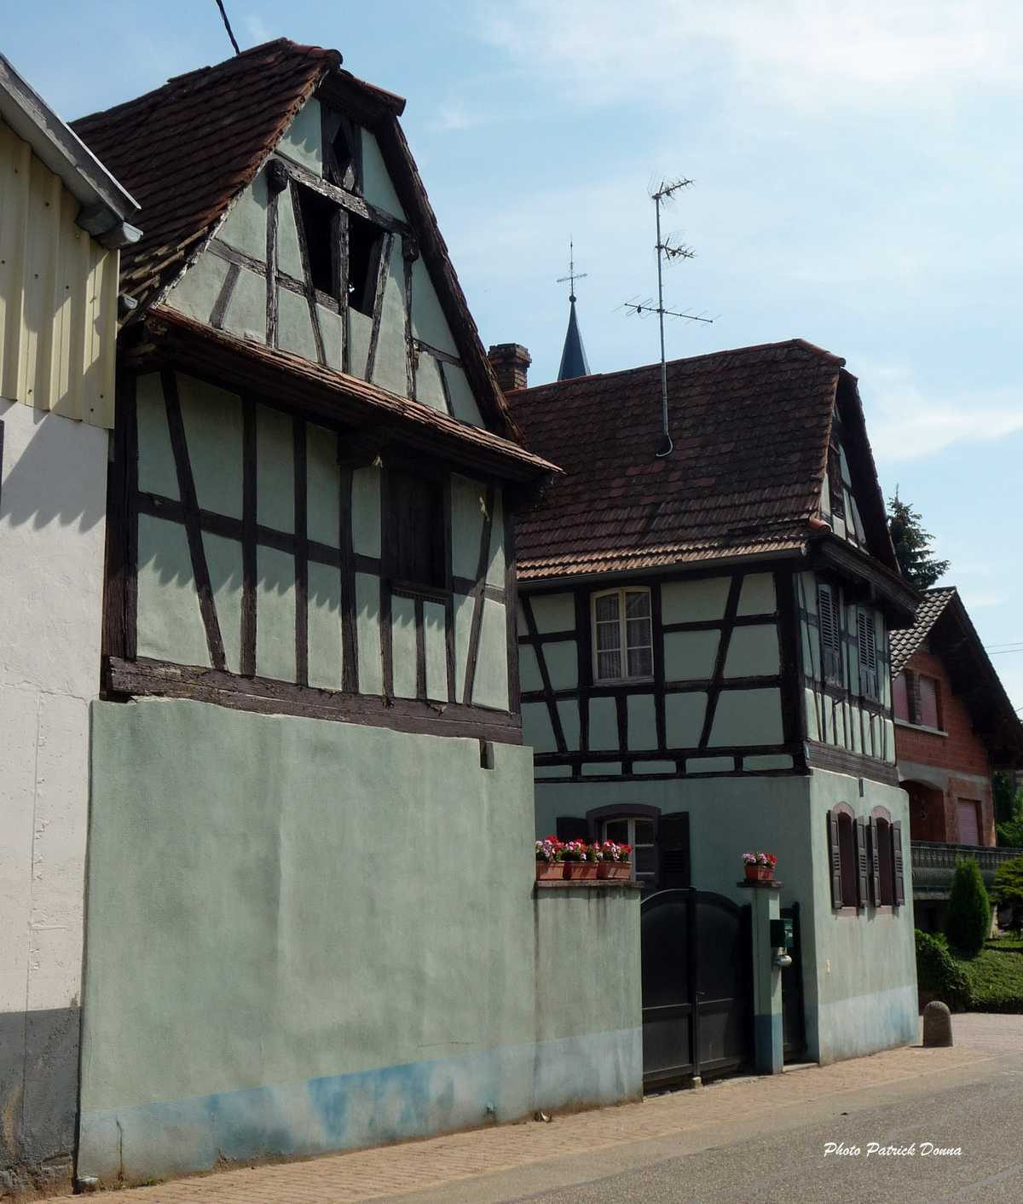

Slide 35
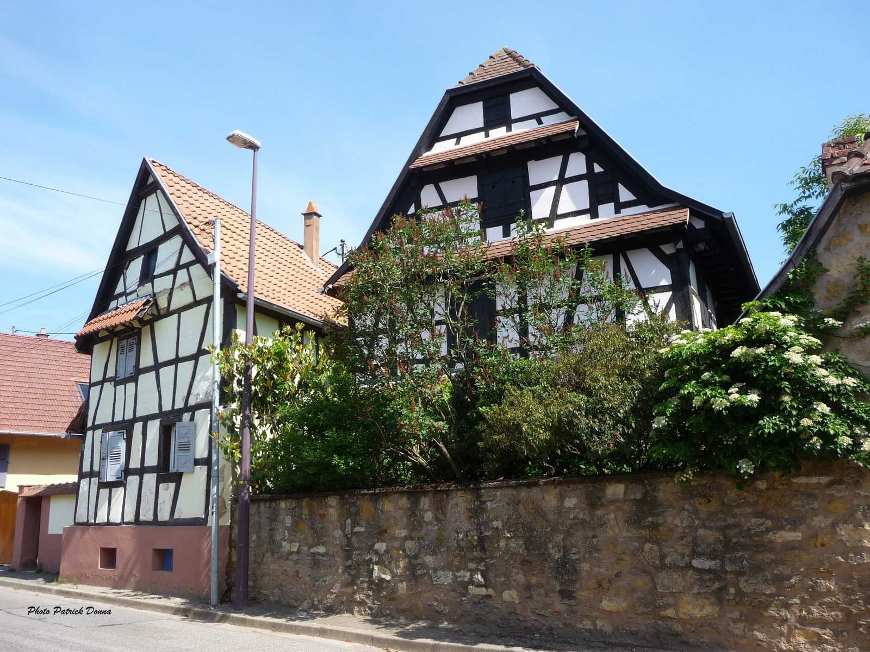

Slide 36
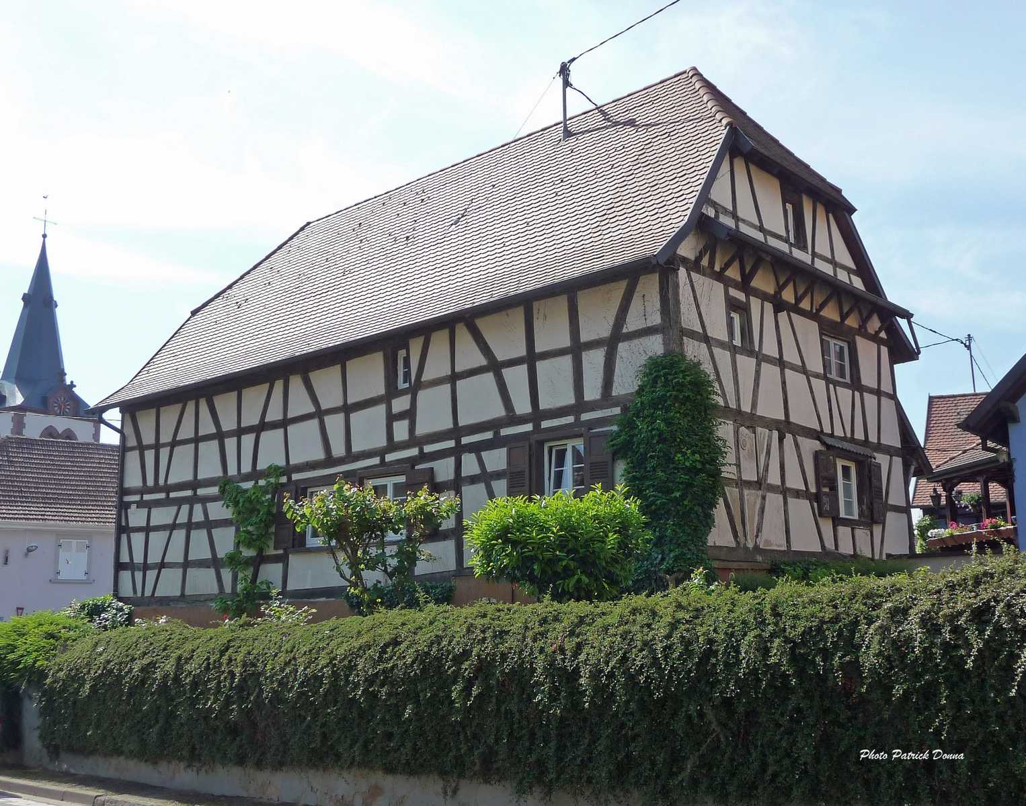

Slide 37
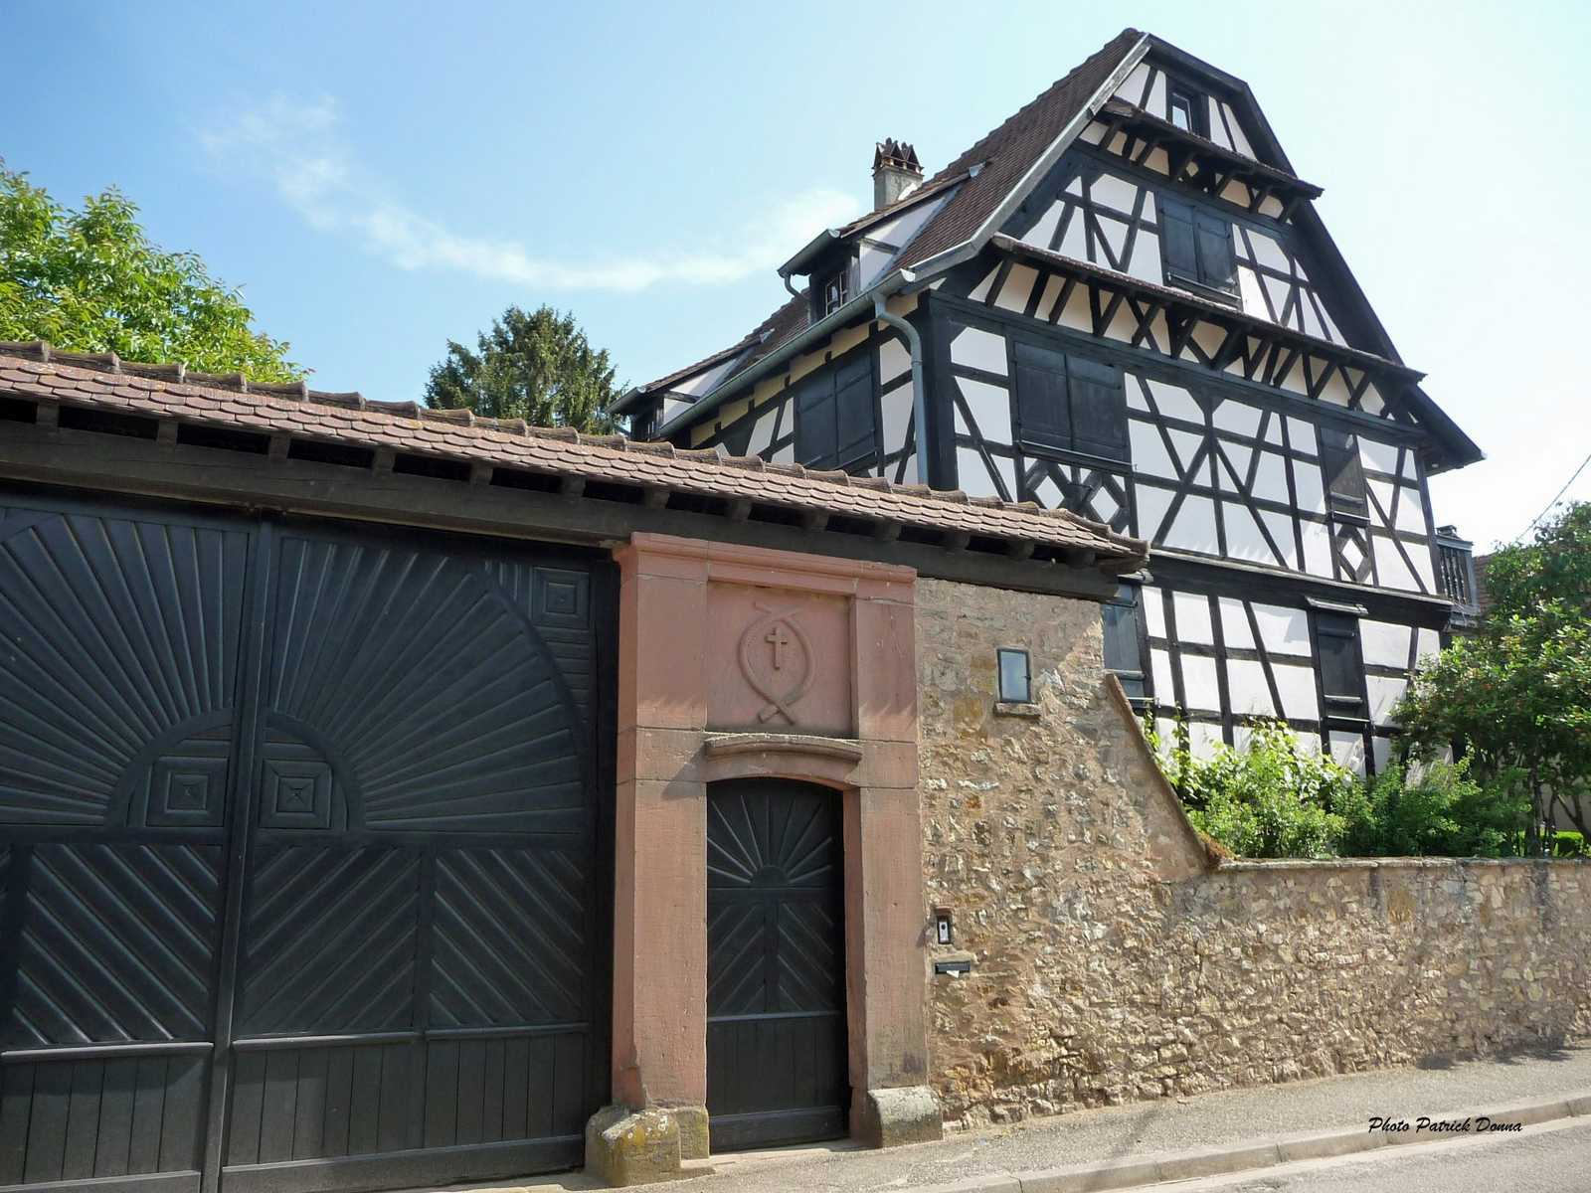

Slide 38
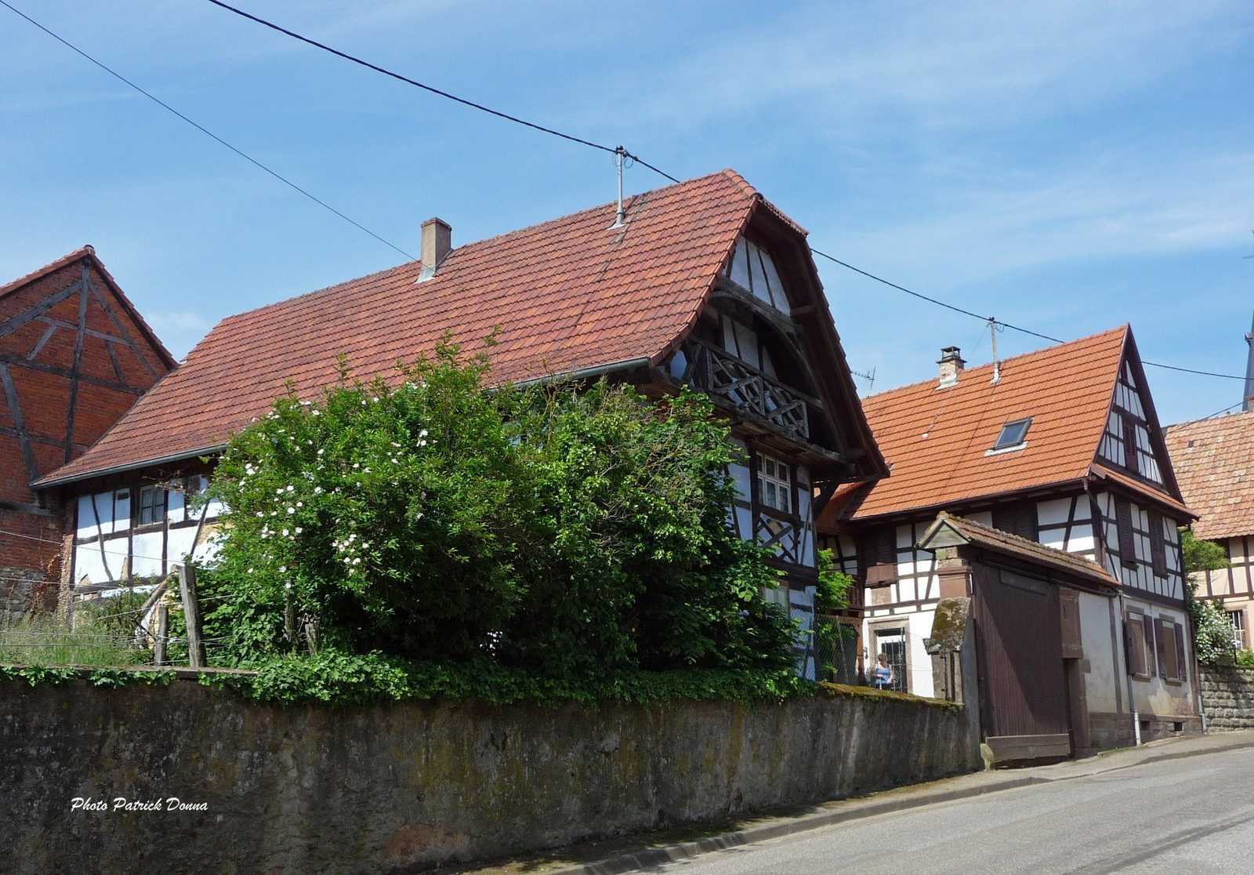

Slide 39
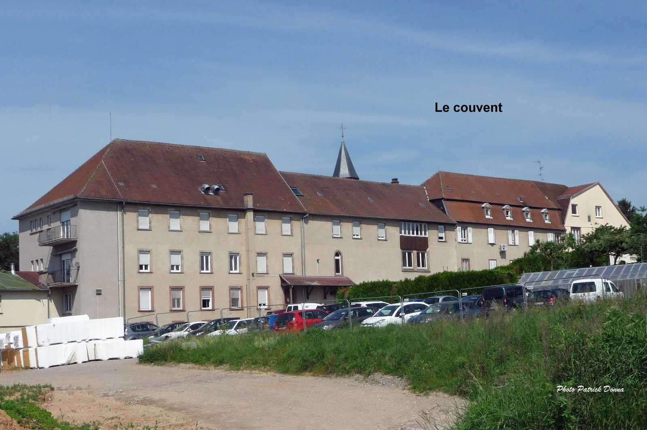

Slide 40

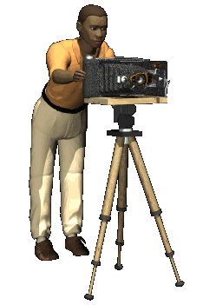



Musique traditionnelle
Internet
2279
Création
13.10.2024

